Slide 1
STUDIO 상상
통합 홈페이지 제작
TEAM PROJECT · 2026
팀명 인생2막
팀원 염혜리(팀장) · 이애리 · 김소연 · 유호원
발표일 2026.10.23
Notes:
인사 후 한 줄 소개: 가상의 AI 영상 제작사 ‘STUDIO 상상’의 홈페이지를 네 명이 한 페이지씩 나눠 만들고 하나로 합쳐 배포했습니다. 이번 과제의 핵심은 Codex와 Claude Code 활용, 그리고 Git·GitHub·Notion 협업입니다.

Slide 2
목차
CONTENTS
01
프로젝트 소개
팀원과 역할 · 프로젝트 개요 · 사이트 구조
02–04
02
AI 도구 활용
Codex와 Claude Code 비교 · 맥락을 넘겨주는 프롬프트
05–06
03
그림으로 보여 주기
일러스트 시안 · 알캡처 px · 펜 태블릿 · 그림판 · 움직임
07
04
벤치마킹
AI 영상 제작사 조사 · 우리 화면에 적용 · 배운 것
08
05
협업 방식
협업 흐름 · GitHub 작업 규칙 · Notion 정리
09–11
06
페이지별 소개
ABOUT US · AI VIDEO · PORTFOLIO · CONTACT · 반응형
12–15
07
통합과 회고
합치며 생긴 문제 · 문제 해결 사례 · 회고 · Q&A
16–19
Notes:
오늘 발표 순서입니다. 프로젝트 소개 다음에 이번 과제의 핵심인 AI 도구 활용과 협업 방식을 먼저 보여 드리고, 이어서 팀원이 각자 맡은 페이지를 직접 소개합니다. 마지막으로 페이지를 합치면서 생긴 문제와 회고로 마무리합니다. 오른쪽 숫자는 각 슬라이드 위쪽에 적힌 번호입니다.

Slide 3
팀원과 역할
02 · TEAM
MEMBER 01
MEMBER 02
MEMBER 03
MEMBER 04
염혜리
이애리
유호원
김소연
담당 페이지 ABOUT US
담당 페이지 AI VIDEO
담당 페이지 PORTFOLIO
담당 페이지 CONTACT
역할 메인, 협력사 소개 회사소개
역할 AI 영상 제작과정과 동종업계와의 차별성
역할 AI 제작 영상 포트폴리오
를 확인
역할 AI 영상 제작 견적 안내 페이지 (개인 ·기업)
주로 쓴 AI Codex · Git · GitHub
주로 쓴 AI Codex · Git · GitHub
주로 쓴 AI Codex · Git · GitHub
주로 쓴 AI Codex · Git · GitHub
공통 업무
통합·배포 유호원 · GitHub 관리 김소연 · Notion 정리 염혜리 · PPT·발표 이애리
Notes:
네 명이 네비게이션 메뉴 4개(ABOUT US, AI VIDEO, PORTFOLIO, CONTACT)를 한 페이지씩 맡았습니다. 각자 이름, 담당 페이지, 역할, 주로 쓴 AI 도구를 채워 주세요. 공통 업무(통합·배포 등)를 누가 맡았는지도 꼭 적어 주세요.

Slide 4
가상의 AI 영상 제작사, STUDIO 상상의 홈페이지
03 · OVERVIEW
기획부터 AI 영상 제작까지 맡아 주는 가상의 스튜디오를 정하고,
회사 소개 · 제작 방식 · 포트폴리오 · 제작 문의까지 실제 회사 홈페이지처럼 만들었습니다.
01
02
03
1인 1페이지
AI 코딩 도구
협업과 배포
메뉴 4개를 한 사람씩 맡아 각자 페이지를 완성
Codex와 Claude Code로 코드 작성 · 수정 · 정리
Git · GitHub · Notion으로 합치고 하나의 사이트로 배포
기간 10.13 ~ 10.22 · 사용 기술 HTML · CSS · JavaScript · 배포 GitHub Pages
Notes:
STUDIO 상상은 실제 회사가 아니라 이번 과제를 위해 만든 가상의 AI 영상 제작사입니다. 목표는 세 가지였습니다: 한 사람이 한 페이지씩, AI 코딩 도구로 만들고, Git·GitHub·Notion으로 협업해서 하나로 배포하기.

Slide 5

4개 페이지를 하나로 묶은 구조
04 · SITE MAP
index.html
시작 페이지 → ABOUT US로 이동
main/
ai-video/
portfolio/
contact/
ABOUT US
AI VIDEO
PORTFOLIO
CONTACT
회사 소개 · 서비스 · 위치
제작 방식 · 제작 과정
작업물 · 영상 16편
견적 계산 · 상담 신청
site-header.js
네 페이지 모두에 같은 헤더 · 푸터 · 메뉴를 넣어 주는 공통 파일
Notes:
네 명이 각자 폴더(main, ai-video, portfolio, contact)에서 페이지를 만들었습니다. 이것을 하나로 묶은 것이 site-header.js입니다. 이 파일이 모든 페이지에 똑같은 상단 메뉴와 하단 정보를 넣어 주기 때문에, 어느 페이지에서든 메뉴를 눌러 다른 팀원의 페이지로 이동할 수 있습니다.

Slide 6
Codex와 Claude Code, 이렇게 나눠 썼습니다
05 · AI TOOLS
구분 | Codex | Claude Code
사용한 페이지 | 4개 페이지 모두 | GitHub 정리 · 통합 점검 · 발표 자료
주로 맡긴 작업 | 메인 모션, 제작 과정 화면, 필터 · 영상, 견적 계산 | 폴더 전체 분석, 대용량 파일 업로드, 노션 정리
좋았던 점 | 원하는 화면을 숫자로 말하면 바로 구현 | 여러 파일을 한 번에 읽고 정리
아쉬웠던 점 | 새 대화마다 작업 맥락을 다시 설명해야 함 | 큰 작업은 결과를 직접 확인해야 함
AI는 코드를 쓰고, 기획 · 디자인 결정 · 최종 확인은 팀원이 직접 했습니다.
Notes:
이 슬라이드가 평가에서 가장 중요합니다. 두 도구를 각각 어디에 썼는지 실제 경험으로 채워 주세요. 예시로 넣어 둔 [예: …] 칸은 실제 내용으로 바꾸세요. CONTACT 페이지는 작업 메모에 Codex로 작업했다는 기록이 있습니다. “둘 다 써 봤더니 이런 차이가 있었다”를 한 문장으로 말할 수 있으면 좋습니다.

Slide 7
AI에게 작업 맥락을 넘겨주는 방법
06 · PROMPT
집과 학원, 다른 컴퓨터에서 이어서 작업할 때 작업 메모 파일을 만들어 AI가 먼저 읽게 했습니다.
01 확정된 디자인 · 동작 · 모션을 문서로 정리
실제 사용한 프롬프트 · CONTACT
02 기존 디자인을 마음대로 바꾸지 말라는 규칙 작성
“이 폴더의 ‘학원에서_이어가기.md’를 읽고 기존 홈페이지 작업을 이어가 주세요. 현재 디자인과 기능은 승인된 상태입니다. 먼저 실제 파일을 확인하고, 제가 새로 요청하는 부분만 수정해 주세요.”
03 새 대화에서도 같은 상태에서 바로 이어서 작업
출처: contact/학원에서_이어가기.md
Notes:
CONTACT 페이지 작업에서 실제로 쓴 방법입니다. AI는 새 대화를 시작하면 이전 내용을 기억하지 못하기 때문에, 확정된 내용을 메모 파일로 남기고 그 파일을 먼저 읽게 했습니다. 다른 팀원도 자신이 쓴 좋은 프롬프트가 있으면 이 슬라이드에 추가하거나 페이지별 슬라이드에 넣어 주세요.

Slide 8
말로 안 될 땐, 그림으로 보여 줬습니다
07 · 그림으로 보여 주기
① AI 결과 확인
→
② 안 맞는 곳 찾기
→
③ 그림 · 치수로 보여 주기
→
④ 다시 요청
일러스트
캡처
손그림
표시
Illustrator 시안
알캡처로 px 재기
펜 태블릿 스케치
그림판 수정 표시
페이지를 그림으로 먼저 그려 GPT에 보여 주고 '이 배치 그대로' 요청
화면을 캡처해 영역을 잡고 몇 px인지 재서 숫자로 요청
배치와 움직임을 손으로 그려 이미지로 전달
캡처 위에 빨간 박스 · 화살표로 고칠 곳을 표시해 전달
전원 · 페이지 이미지화
김소연 · CONTACT
레이아웃 · 움직임 스케치
수정 요청할 때
효과 말로만 설명할 때보다 수정 횟수가 줄고, 원하는 배치에 한 번에 가까워졌습니다
Notes:
설명 순서: 무엇을 누르면 → 무엇이 뜨는지 → 어떻게 만들었는지 → AI에게 어떻게 요청했는지. · <dialog>와 showModal(): 브라우저에 있는 기본 팝업 기능입니다. 버튼을 누르면 창을 열고, 확인이나 ×를 누르면 닫습니다. · IntersectionObserver: 요소가 화면에 들어왔는지 알려 주는 기능입니다. 문장이 보이는 순간 애니메이션을 시작합니다. · @keyframes: CSS로 움직임의 시작과 끝을 정하는 방법입니다. 추가로 말할 것: 첫 화면 배경 이미지가 서서히 나타나고 제목이 올라오는 효과도 있습니다. 통합 후에는 제작문의 버튼이 팝업 대신 CONTACT 페이지로 이동하도록 공통 파일(site-header.js)에서 바꿨습니다. 개인 페이지일 때와 합친 뒤의 차이로 설명하면 좋습니다.

Slide 9
말로만 할 때 vs 그림 · 숫자로 보여 줄 때
07 · 그림으로 보여 주기
글로만 요청
그림 + 숫자로 요청
말로만 설명했을 때
시안 · 캡처를 함께 보여 줬을 때
“메인 문구 좀 크게 하고, 버튼은 아래쪽에 예쁘게 놔 줘”
“첨부한 시안처럼. 제목 124pt Heavy, 버튼 394 × 80 #E0FF4F, 버튼 사이 58px”
→
✕ 크기 · 위치가 요청할 때마다 달라짐
✓ 한두 번 만에 원하는 배치
✕ 고치지 않은 곳까지 바뀜
✓ 요청한 곳만 정확히 수정
✕ 같은 요청을 여러 번 반복
✓ 팀원 4명의 화면 스타일 통일
깨달은 점 AI는 말보다 그림과 숫자를 더 정확하게 알아들었습니다
Notes:
설명 순서: 무엇을 누르면 → 무엇이 뜨는지 → 어떻게 만들었는지 → AI에게 어떻게 요청했는지. · <dialog>와 showModal(): 브라우저에 있는 기본 팝업 기능입니다. 버튼을 누르면 창을 열고, 확인이나 ×를 누르면 닫습니다. · IntersectionObserver: 요소가 화면에 들어왔는지 알려 주는 기능입니다. 문장이 보이는 순간 애니메이션을 시작합니다. · @keyframes: CSS로 움직임의 시작과 끝을 정하는 방법입니다. 추가로 말할 것: 첫 화면 배경 이미지가 서서히 나타나고 제목이 올라오는 효과도 있습니다. 통합 후에는 제작문의 버튼이 팝업 대신 CONTACT 페이지로 이동하도록 공통 파일(site-header.js)에서 바꿨습니다. 개인 페이지일 때와 합친 뒤의 차이로 설명하면 좋습니다.

Slide 10
도구별로 이렇게 나눠 썼습니다
07 · 그림으로 보여 주기
도구 | 언제 썼나 | 좋았던 점 | 아쉬웠던 점
Illustrator | 페이지 첫 시안 | 배치 · 색 · 문구를 한 장에 전달 | 그리는 데 시간이 걸림
알캡처 | 크기 · 간격 맞출 때 | px 숫자로 정확하게 요청 | 화면 배율에 따라 값이 달라짐
펜 태블릿 | 새 배치 · 움직임 아이디어 | 손으로 빠르게 그려서 전달 | 대충 그리면 AI가 다르게 해석
그림판 | 부분 수정 요청 | 고칠 곳만 콕 집어 표시 | 큰 구조 변경에는 부족
순서 Illustrator로 큰 그림 → 알캡처로 숫자 → 그림판 · 펜 태블릿으로 수정 요청
Notes:
설명 순서: 무엇을 누르면 → 무엇이 뜨는지 → 어떻게 만들었는지 → AI에게 어떻게 요청했는지. · <dialog>와 showModal(): 브라우저에 있는 기본 팝업 기능입니다. 버튼을 누르면 창을 열고, 확인이나 ×를 누르면 닫습니다. · IntersectionObserver: 요소가 화면에 들어왔는지 알려 주는 기능입니다. 문장이 보이는 순간 애니메이션을 시작합니다. · @keyframes: CSS로 움직임의 시작과 끝을 정하는 방법입니다. 추가로 말할 것: 첫 화면 배경 이미지가 서서히 나타나고 제목이 올라오는 효과도 있습니다. 통합 후에는 제작문의 버튼이 팝업 대신 CONTACT 페이지로 이동하도록 공통 파일(site-header.js)에서 바꿨습니다. 개인 페이지일 때와 합친 뒤의 차이로 설명하면 좋습니다.

Slide 11
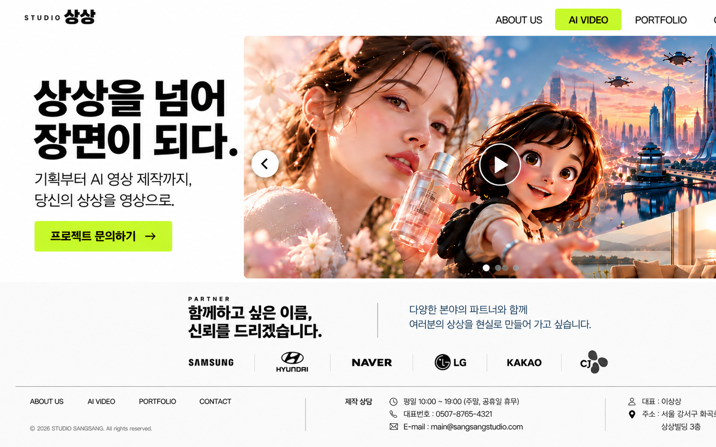
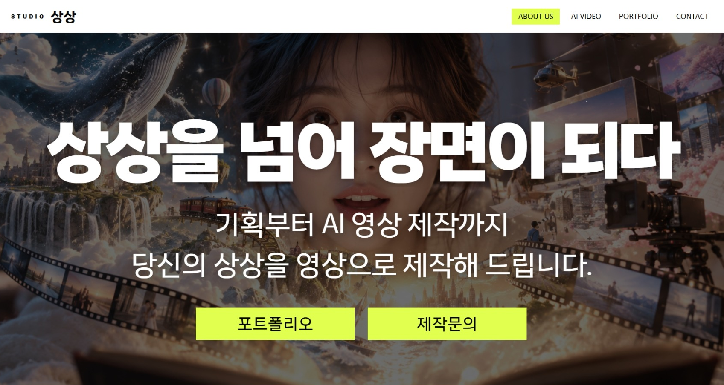
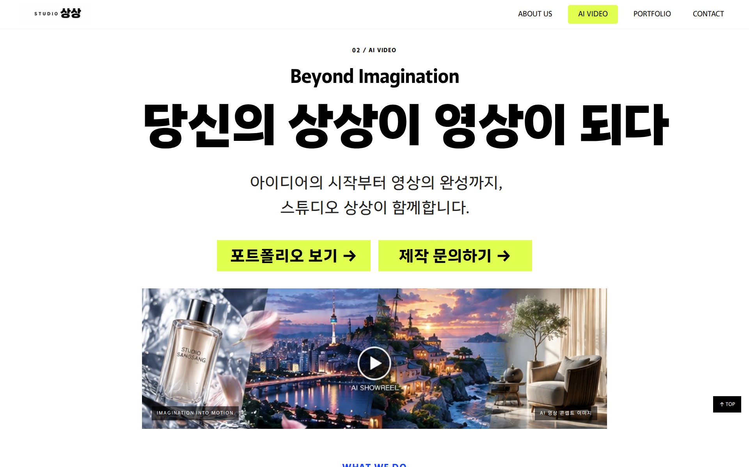
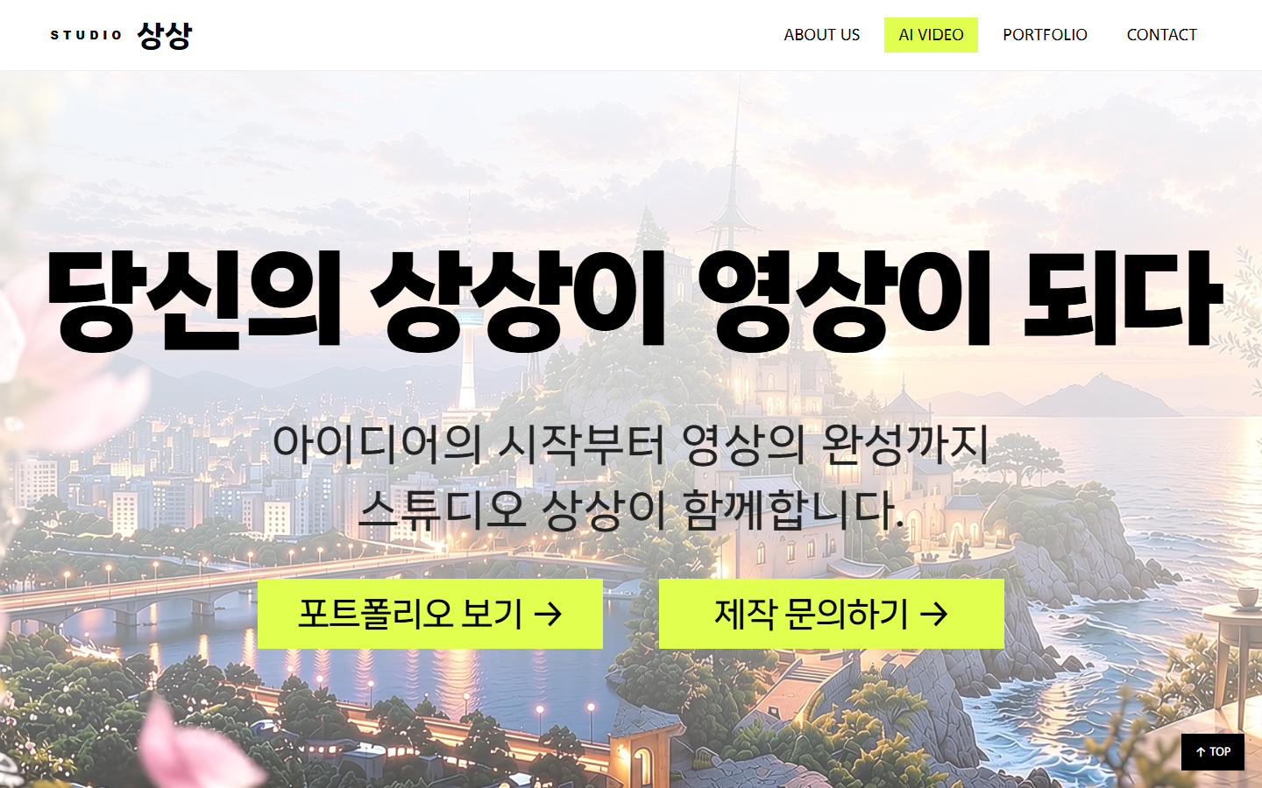
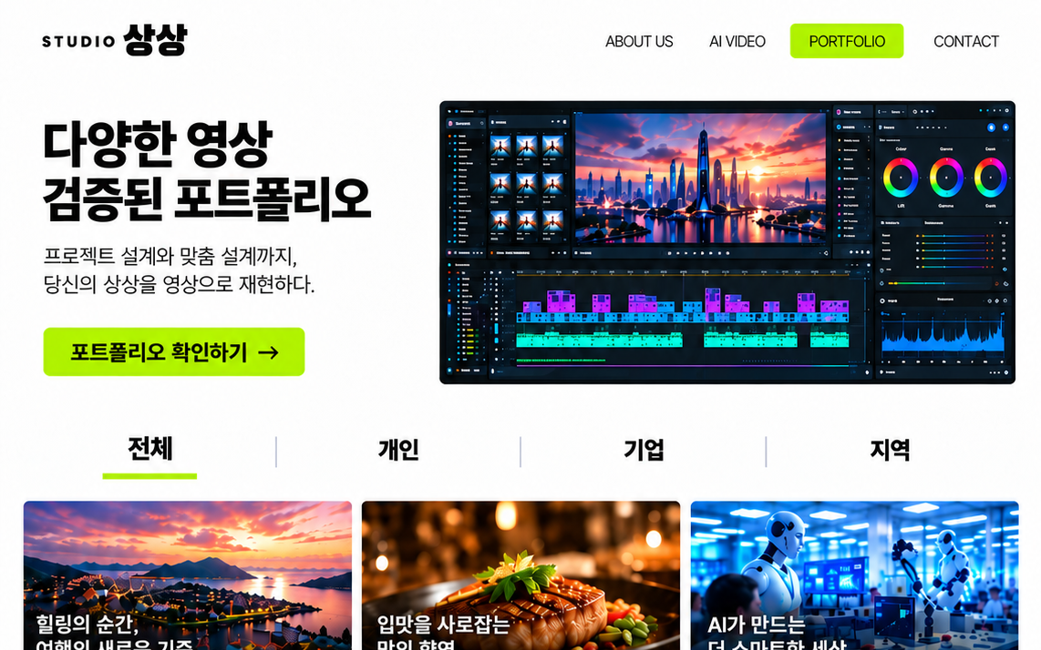
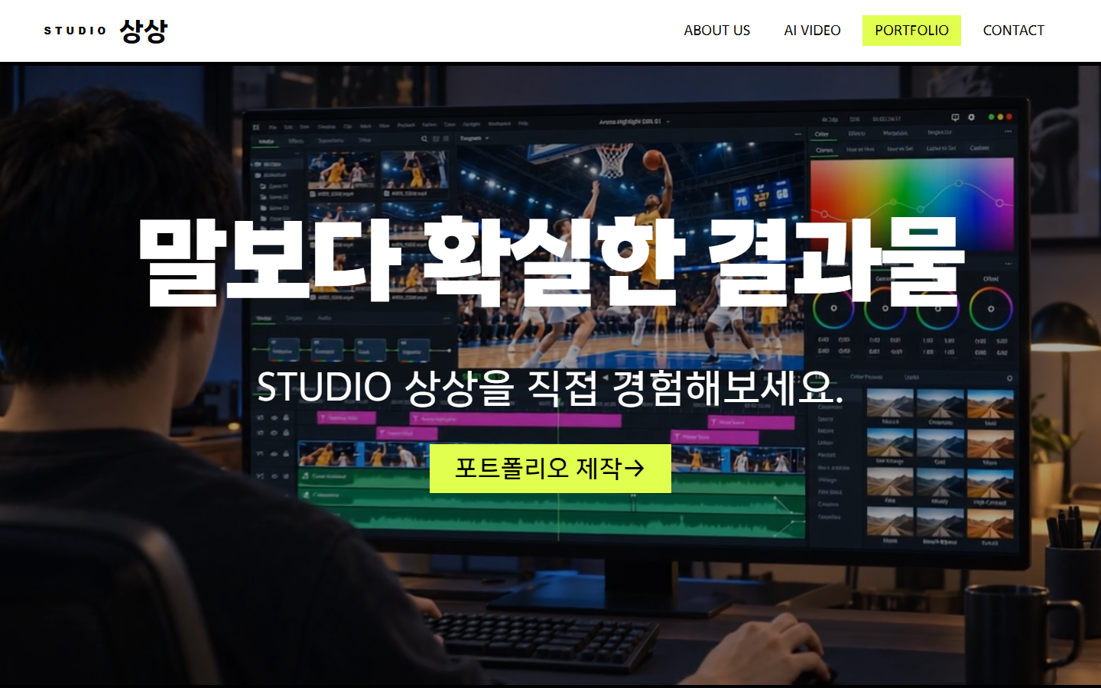
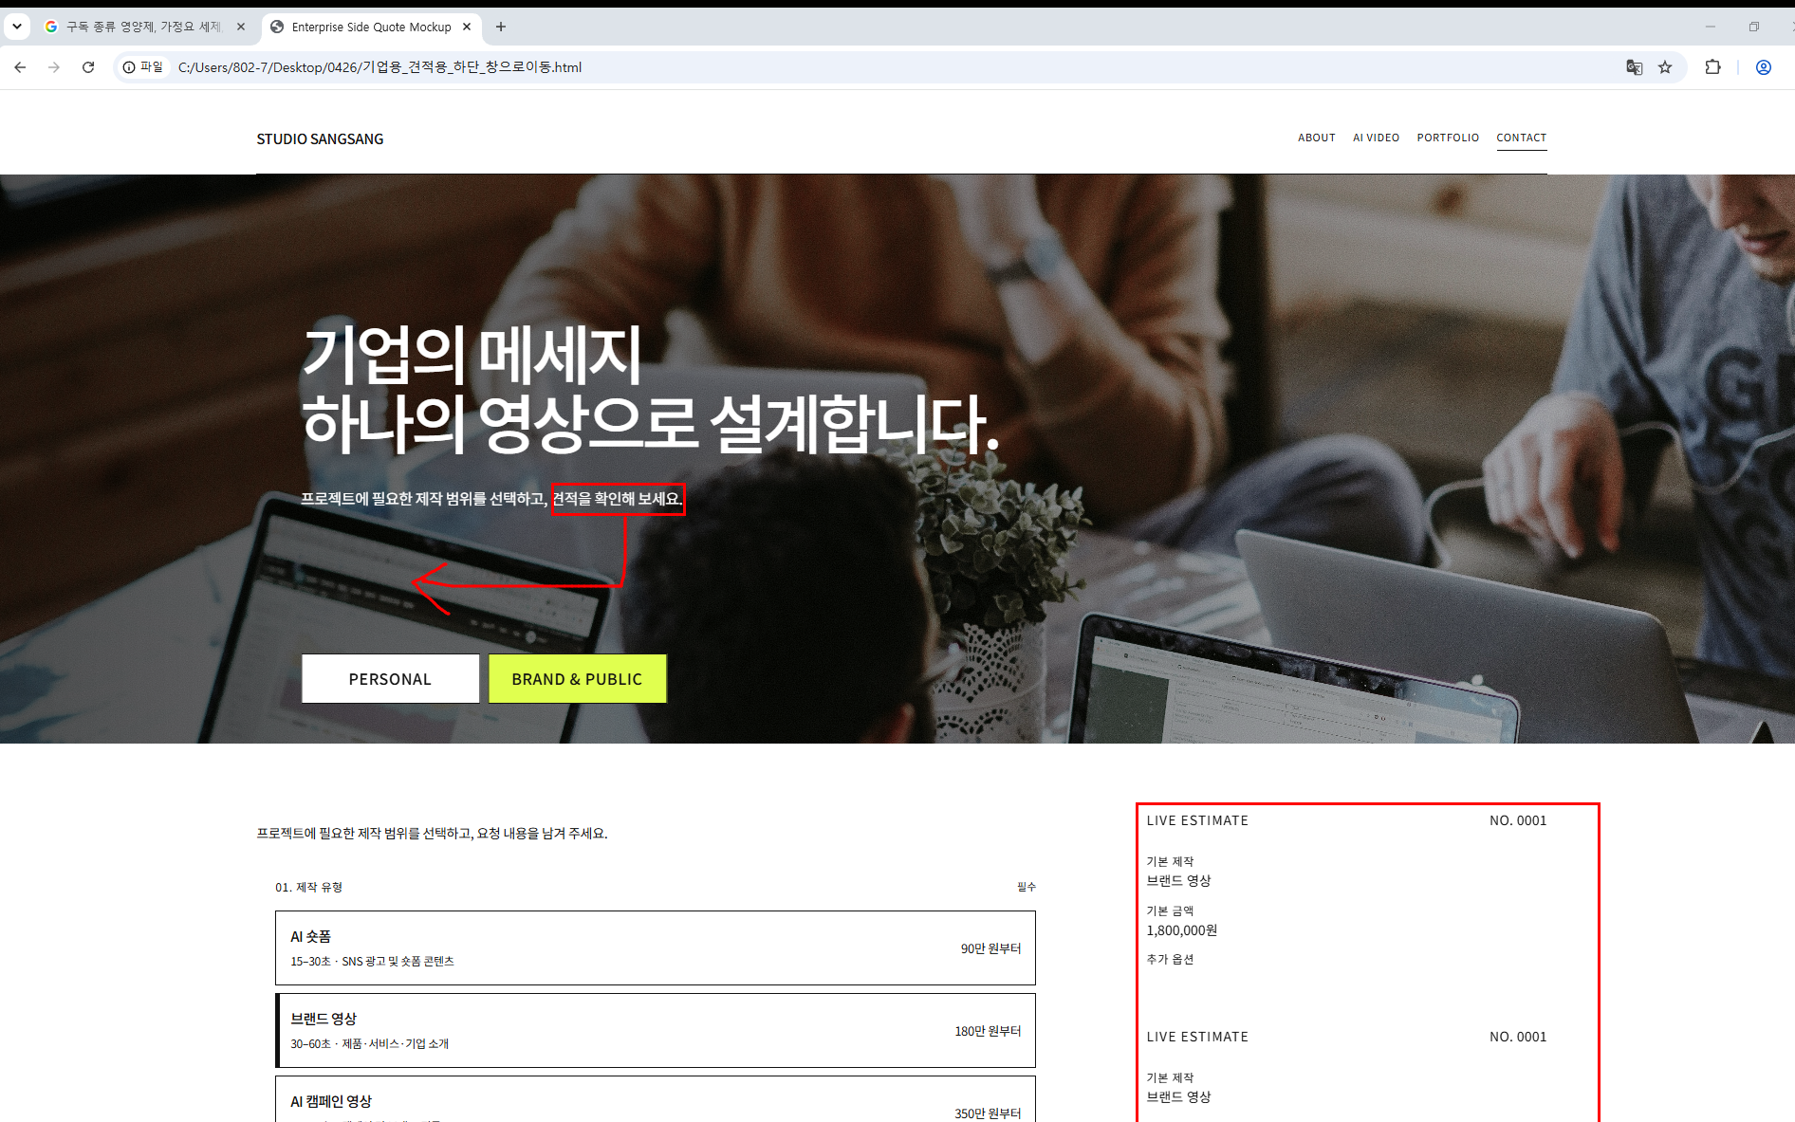
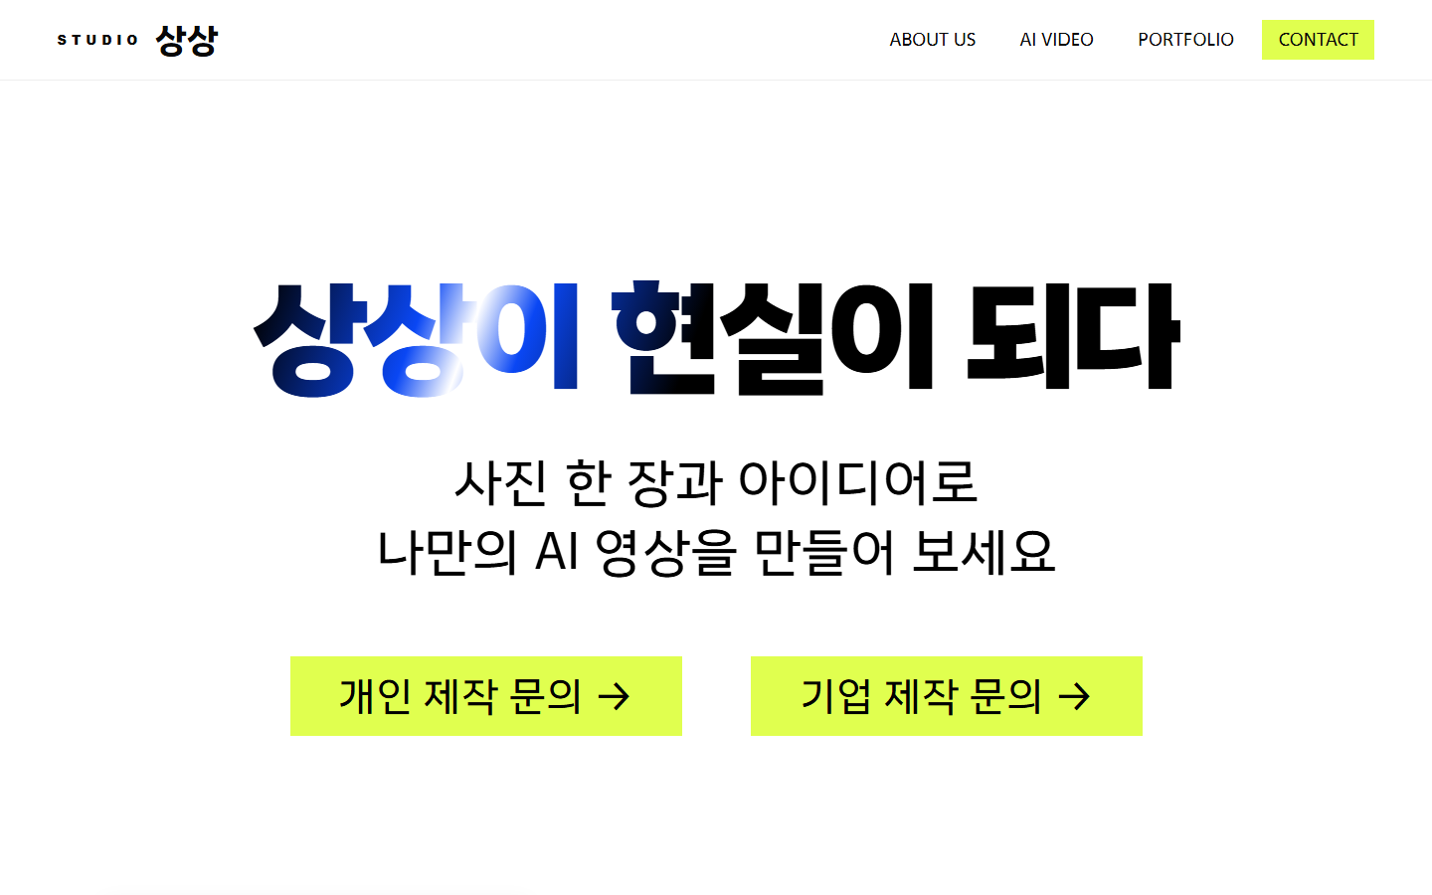
일러스트 시안을 보여 주고, 이렇게 완성했습니다
07 · 그림으로 보여 주기
ABOUT US · 염혜리
AI VIDEO · 이애리
→
→
시안 (일러스트)
완성 (홈페이지)
시안 (일러스트)
완성 (홈페이지)
PORTFOLIO · 유호원
CONTACT · 김소연
→
→
시안 (일러스트)
완성 (홈페이지)
시안 (일러스트)
완성 (홈페이지)
Notes:
설명 순서: 무엇을 누르면 → 무엇이 뜨는지 → 어떻게 만들었는지 → AI에게 어떻게 요청했는지. · <dialog>와 showModal(): 브라우저에 있는 기본 팝업 기능입니다. 버튼을 누르면 창을 열고, 확인이나 ×를 누르면 닫습니다. · IntersectionObserver: 요소가 화면에 들어왔는지 알려 주는 기능입니다. 문장이 보이는 순간 애니메이션을 시작합니다. · @keyframes: CSS로 움직임의 시작과 끝을 정하는 방법입니다. 추가로 말할 것: 첫 화면 배경 이미지가 서서히 나타나고 제목이 올라오는 효과도 있습니다. 통합 후에는 제작문의 버튼이 팝업 대신 CONTACT 페이지로 이동하도록 공통 파일(site-header.js)에서 바꿨습니다. 개인 페이지일 때와 합친 뒤의 차이로 설명하면 좋습니다.

Slide 12
시안 하나로 배치 · 색 · 문구를 한 번에 전달
07 · 그림으로 보여 주기
시안으로 정한 것
메뉴 검은 글자 + 선택 메뉴 연두색 배경
메인 문구 왼쪽 큰 제목 2줄 + 부제 2줄
버튼 연두색 #E0FF4F 박스 + 화살표
파트너 로고 6개를 한 줄로
푸터 메뉴 · 상담 시간 · 주소 3칸
GPT에 시안 이미지를 올리고
'이 시안과 똑같은 배치로 만들어줘'
ABOUT US 일러스트 시안 · 염혜리 (10.13 페이지 이미지화)
Notes:
설명 순서: 무엇을 누르면 → 무엇이 뜨는지 → 어떻게 만들었는지 → AI에게 어떻게 요청했는지. · <dialog>와 showModal(): 브라우저에 있는 기본 팝업 기능입니다. 버튼을 누르면 창을 열고, 확인이나 ×를 누르면 닫습니다. · IntersectionObserver: 요소가 화면에 들어왔는지 알려 주는 기능입니다. 문장이 보이는 순간 애니메이션을 시작합니다. · @keyframes: CSS로 움직임의 시작과 끝을 정하는 방법입니다. 추가로 말할 것: 첫 화면 배경 이미지가 서서히 나타나고 제목이 올라오는 효과도 있습니다. 통합 후에는 제작문의 버튼이 팝업 대신 CONTACT 페이지로 이동하도록 공통 파일(site-header.js)에서 바꿨습니다. 개인 페이지일 때와 합친 뒤의 차이로 설명하면 좋습니다.

Slide 13
알캡처로 재고, 숫자로 요청했습니다
07 · 숫자로 요청하기
STUDIO 상상
헤더 81px
실제로 쓴 프롬프트 · 염혜리
“헤더영역 81PX
상상을 넘어 장면이 되다 (글자 사이즈 124PT, 두께 heavy)
포트폴리오 · 제작문의 (박스 가로 394, 세로 80, 박스색 e0ff4f)
지도 옆에 58px 띄고 …”
상상을 넘어 장면이 되다
H1 · 124pt · Heavy · 타자 효과
기획부터 AI 영상 제작까지
H2 · 52pt · Medium · 왼쪽 → 가운데
포트폴리오
제작문의
알캡처로 영역 드래그 → 가로 × 세로 px 확인
→ 그 숫자를 프롬프트에 그대로 적기
버튼 394 × 80 · #E0FF4F · 글자 40px · 가운데 정렬
지도 옆 58px 띄우기 · PROJECT INQUIRY 옆 311px
Notes:
설명 순서: 무엇을 누르면 → 무엇이 뜨는지 → 어떻게 만들었는지 → AI에게 어떻게 요청했는지. · <dialog>와 showModal(): 브라우저에 있는 기본 팝업 기능입니다. 버튼을 누르면 창을 열고, 확인이나 ×를 누르면 닫습니다. · IntersectionObserver: 요소가 화면에 들어왔는지 알려 주는 기능입니다. 문장이 보이는 순간 애니메이션을 시작합니다. · @keyframes: CSS로 움직임의 시작과 끝을 정하는 방법입니다. 추가로 말할 것: 첫 화면 배경 이미지가 서서히 나타나고 제목이 올라오는 효과도 있습니다. 통합 후에는 제작문의 버튼이 팝업 대신 CONTACT 페이지로 이동하도록 공통 파일(site-header.js)에서 바꿨습니다. 개인 페이지일 때와 합친 뒤의 차이로 설명하면 좋습니다.

Slide 14
수정 요청은 이 공식으로 썼습니다
07 · 숫자로 요청하기
어디를
그림판 표시 · 시안
얼마나
px · pt
무슨 색
#E0FF4F 같은 코드
어떻게
초 · 순서
그대로 둘 것
나머지는 유지
+
+
+
+
✕ 이렇게 말하면
✓ 이렇게 말했더니
“견적 박스 좀 오른쪽으로 옮기고, 버튼 눈에 띄게 해 줘”
“견적 박스를 지도 오른쪽에 58px 띄워 배치해 줘. 제목 32pt Bold, 버튼 #E0FF4F 394 × 80. 첨부한 캡처의 빨간 박스만 고치고 나머지는 그대로 둬”
→ 위치 · 크기 · 색을 AI가 마음대로 정함
→ 한 번에 원하는 화면
결과 같은 요청을 반복하는 횟수가 줄고, 기존 디자인이 망가지지 않았습니다
Notes:
설명 순서: 무엇을 누르면 → 무엇이 뜨는지 → 어떻게 만들었는지 → AI에게 어떻게 요청했는지. · <dialog>와 showModal(): 브라우저에 있는 기본 팝업 기능입니다. 버튼을 누르면 창을 열고, 확인이나 ×를 누르면 닫습니다. · IntersectionObserver: 요소가 화면에 들어왔는지 알려 주는 기능입니다. 문장이 보이는 순간 애니메이션을 시작합니다. · @keyframes: CSS로 움직임의 시작과 끝을 정하는 방법입니다. 추가로 말할 것: 첫 화면 배경 이미지가 서서히 나타나고 제목이 올라오는 효과도 있습니다. 통합 후에는 제작문의 버튼이 팝업 대신 CONTACT 페이지로 이동하도록 공통 파일(site-header.js)에서 바꿨습니다. 개인 페이지일 때와 합친 뒤의 차이로 설명하면 좋습니다.

Slide 15
고칠 곳은 그림판 · 펜 태블릿으로 표시했습니다
07 · 그림으로 보여 주기
그림판
↓ 제목 글자 더 크게
캡처 위에 빨간 박스와 화살표로 고칠 곳만 표시해서 보여 줌. '여기 이 버튼'처럼 말로 설명하기 어려운 위치를 바로 전달
펜 태블릿
새로 넣을 배치나 움직임 방향을 손으로 빠르게 그려서 이미지로 전달. 화살표로 움직이는 순서까지 표시
말 대신 그림 한 장 → 한 번에 이해하는 수정 요청
← 버튼 두 개 간격 넓히기
그림판으로 표시한 수정 요청 예시 (CONTACT 화면)
Notes:
설명 순서: 무엇을 누르면 → 무엇이 뜨는지 → 어떻게 만들었는지 → AI에게 어떻게 요청했는지. · <dialog>와 showModal(): 브라우저에 있는 기본 팝업 기능입니다. 버튼을 누르면 창을 열고, 확인이나 ×를 누르면 닫습니다. · IntersectionObserver: 요소가 화면에 들어왔는지 알려 주는 기능입니다. 문장이 보이는 순간 애니메이션을 시작합니다. · @keyframes: CSS로 움직임의 시작과 끝을 정하는 방법입니다. 추가로 말할 것: 첫 화면 배경 이미지가 서서히 나타나고 제목이 올라오는 효과도 있습니다. 통합 후에는 제작문의 버튼이 팝업 대신 CONTACT 페이지로 이동하도록 공통 파일(site-header.js)에서 바꿨습니다. 개인 페이지일 때와 합친 뒤의 차이로 설명하면 좋습니다.

Slide 16
AI가 자주 어긋난 곳과 해결 방법
07 · AI와 맞춰 가기
어긋난 것 | 이런 일이 있었음 | 이렇게 해결
간격 · 크기 | 여백과 글자 크기가 요청할 때마다 달라짐 | px · pt 값으로 고정해서 요청
글꼴 | 지정하지 않은 기본 글꼴로 바뀜 | 글꼴 이름과 두께까지 적기
기존 디자인 | 한 곳을 고치면 다른 곳도 같이 바뀜 | '요청한 부분만 수정' + 작업 메모 파일
움직임 | 효과가 너무 빠르거나 한꺼번에 나옴 | 초 단위와 순서 번호로 요청
색 | 비슷하지만 다른 색이 들어감 | #색상 코드로 지정
규칙 요청 끝에 항상 '나머지는 그대로 둬'를 붙였습니다
Notes:
설명 순서: 무엇을 누르면 → 무엇이 뜨는지 → 어떻게 만들었는지 → AI에게 어떻게 요청했는지. · <dialog>와 showModal(): 브라우저에 있는 기본 팝업 기능입니다. 버튼을 누르면 창을 열고, 확인이나 ×를 누르면 닫습니다. · IntersectionObserver: 요소가 화면에 들어왔는지 알려 주는 기능입니다. 문장이 보이는 순간 애니메이션을 시작합니다. · @keyframes: CSS로 움직임의 시작과 끝을 정하는 방법입니다. 추가로 말할 것: 첫 화면 배경 이미지가 서서히 나타나고 제목이 올라오는 효과도 있습니다. 통합 후에는 제작문의 버튼이 팝업 대신 CONTACT 페이지로 이동하도록 공통 파일(site-header.js)에서 바꿨습니다. 개인 페이지일 때와 합친 뒤의 차이로 설명하면 좋습니다.

Slide 17
움직임은 참고 사이트를 보고, 대화로 다듬었습니다
07 · 움직임 다듬기
1
참고 사이트에서 찾기
2
느낌 + 숫자로 설명
3
보면서 대화로 수정
다른 홈페이지에서 마음에 드는 등장 효과 · 스크롤 효과를 찾아 캡처
'이런 느낌으로' 보여 주고, 속도 · 순서 · 간격은 숫자로 정해서 요청
화면을 직접 돌려 보고 '조금 더 느리게', '순서 바꿔줘'처럼 한 줄씩 고침
효과 | 페이지 | 숫자로 정한 값
타자 효과 → 부제가 좌우에서 날아옴 | ABOUT US | H1 다 나온 뒤 H2 첫 줄 · 둘째 줄 차례로
네 단어가 차례로 튀어 오름 | ABOUT US | 0.14초 간격
파트너 로고 띠 · 정지 버튼 | ABOUT US | 65초 무한 반복, 두 줄 반대 방향
제목이 아래에서 위로 진해짐 | AI VIDEO | 문장당 1.2초
카드에 마우스 올리면 제목 등장 | PORTFOLIO | 어두워지며 제목 표시
Notes:
설명 순서: 무엇을 누르면 → 무엇이 뜨는지 → 어떻게 만들었는지 → AI에게 어떻게 요청했는지. · <dialog>와 showModal(): 브라우저에 있는 기본 팝업 기능입니다. 버튼을 누르면 창을 열고, 확인이나 ×를 누르면 닫습니다. · IntersectionObserver: 요소가 화면에 들어왔는지 알려 주는 기능입니다. 문장이 보이는 순간 애니메이션을 시작합니다. · @keyframes: CSS로 움직임의 시작과 끝을 정하는 방법입니다. 추가로 말할 것: 첫 화면 배경 이미지가 서서히 나타나고 제목이 올라오는 효과도 있습니다. 통합 후에는 제작문의 버튼이 팝업 대신 CONTACT 페이지로 이동하도록 공통 파일(site-header.js)에서 바꿨습니다. 개인 페이지일 때와 합친 뒤의 차이로 설명하면 좋습니다.

Slide 18
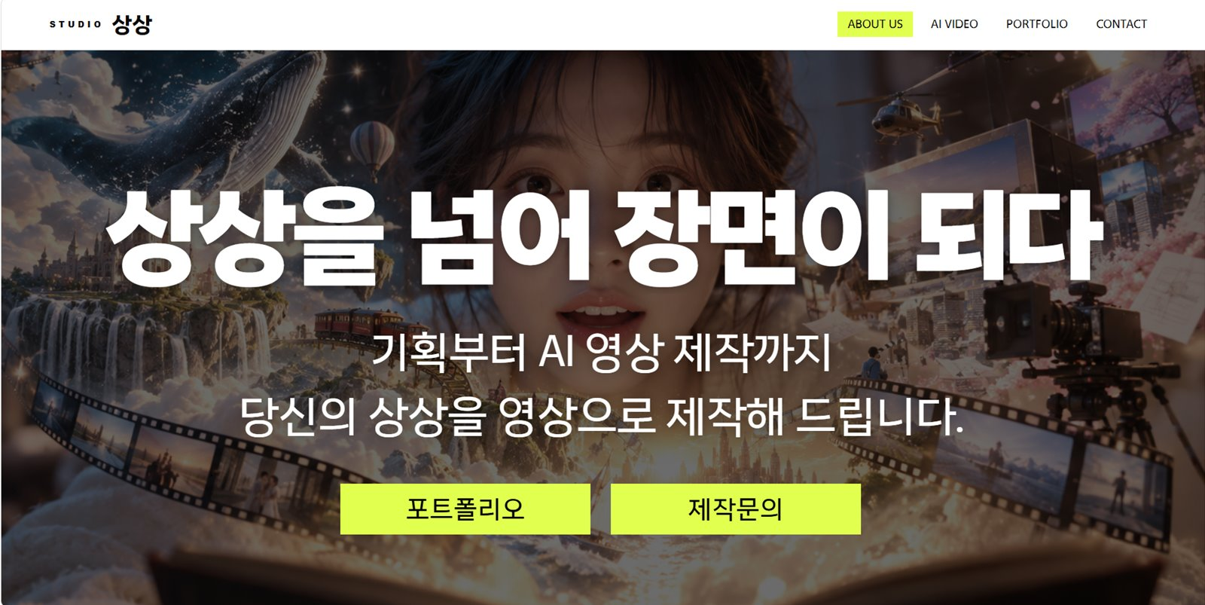
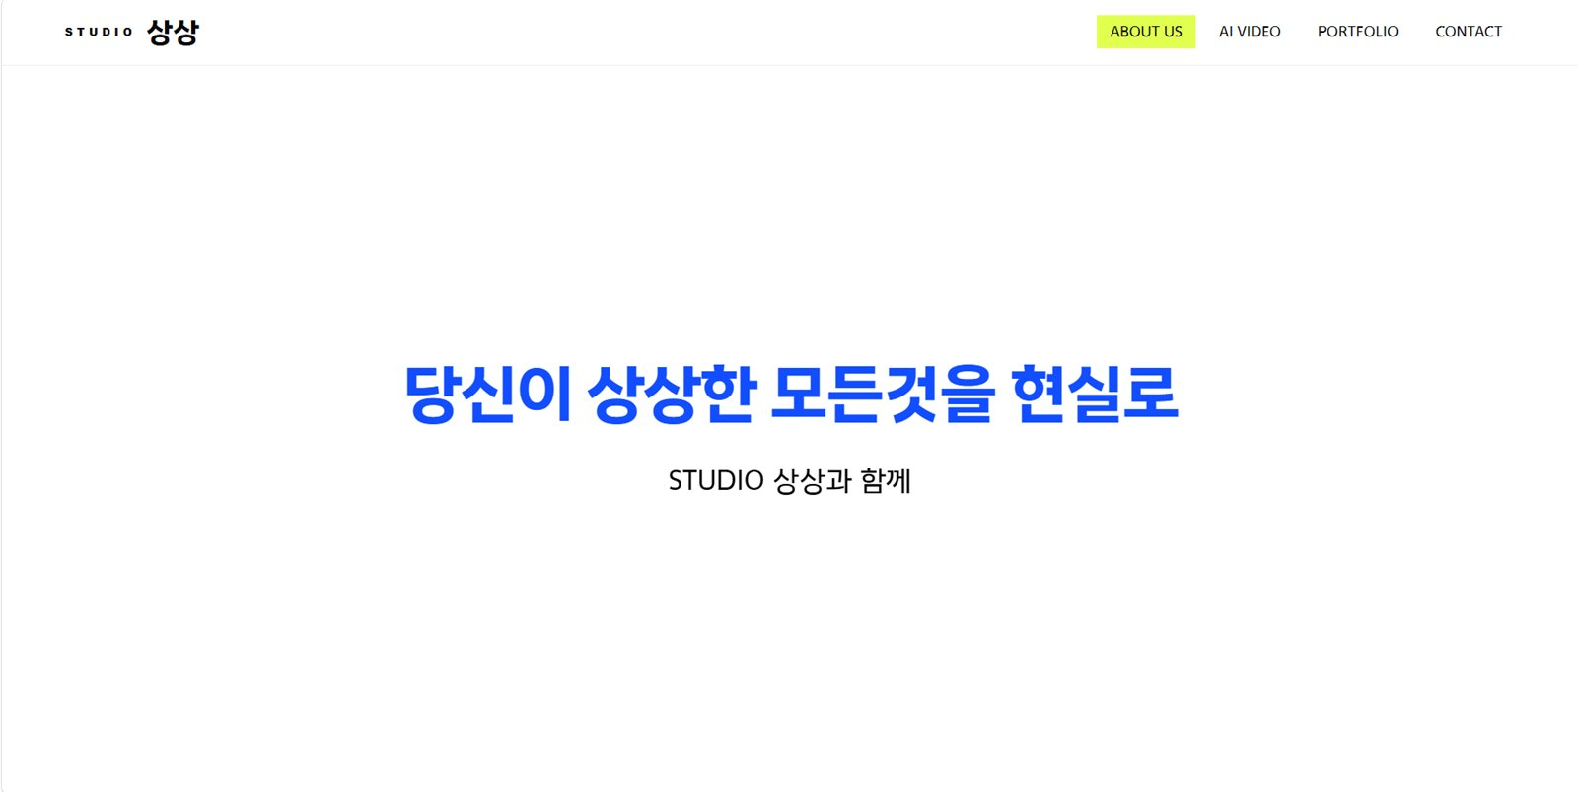
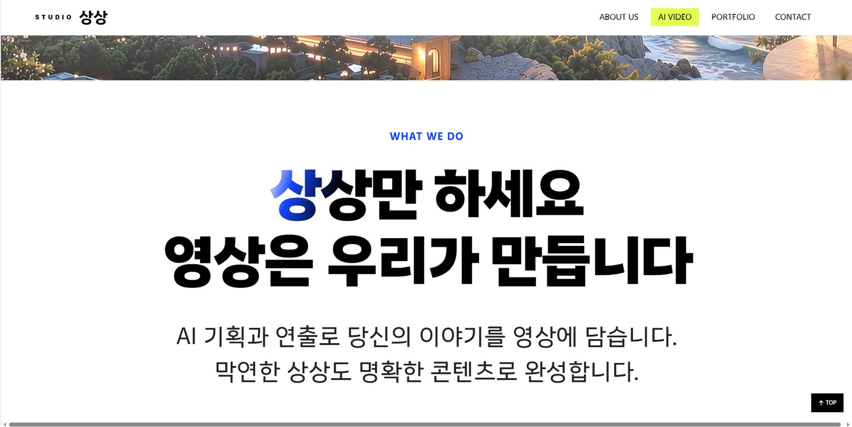
이렇게 다듬은 움직임이 실제 화면에 들어갔습니다
07 · 움직임 다듬기
타자 효과 히어로
스크롤 등장 문구
아래에서 진해지는 제목
제목이 한 글자씩 써진 뒤 부제가 차례로 등장
스크롤해서 섹션에 닿으면 문구가 나타남
글자가 아래에서 위로 채워지며 진해짐
H1 → H2 순서대로
화면에 들어올 때 시작
문장당 1.2초
요청 예시 “제목이 한꺼번에 나와요. 한 문장씩 1.2초 간격으로 아래에서 올라오게 해 줘”
Notes:
설명 순서: 무엇을 누르면 → 무엇이 뜨는지 → 어떻게 만들었는지 → AI에게 어떻게 요청했는지. · <dialog>와 showModal(): 브라우저에 있는 기본 팝업 기능입니다. 버튼을 누르면 창을 열고, 확인이나 ×를 누르면 닫습니다. · IntersectionObserver: 요소가 화면에 들어왔는지 알려 주는 기능입니다. 문장이 보이는 순간 애니메이션을 시작합니다. · @keyframes: CSS로 움직임의 시작과 끝을 정하는 방법입니다. 추가로 말할 것: 첫 화면 배경 이미지가 서서히 나타나고 제목이 올라오는 효과도 있습니다. 통합 후에는 제작문의 버튼이 팝업 대신 CONTACT 페이지로 이동하도록 공통 파일(site-header.js)에서 바꿨습니다. 개인 페이지일 때와 합친 뒤의 차이로 설명하면 좋습니다.

Slide 19
벤치마킹은 이렇게 했습니다
08 · 벤치마킹
1
2
3
4
찾기
모으기
비교하기
적용하기
AI 영상 제작사 · 영상 프로덕션 홈페이지를 각자 찾아 캡처
›
좋은 점 · 아쉬운 점을 메모해 MYBOX · 노션에 공유
›
첫 화면, 메뉴, 포트폴리오, 제작 과정, 가격 안내를 항목별로 비교
›
그대로 따라 하지 않고 우리 회사에 맞게 바꿔서 시안에 반영
원칙 디자인을 베끼지 않고, 구성과 기능 아이디어만 참고했습니다
Notes:
설명 순서: 무엇을 누르면 → 무엇이 뜨는지 → 어떻게 만들었는지 → AI에게 어떻게 요청했는지. · <dialog>와 showModal(): 브라우저에 있는 기본 팝업 기능입니다. 버튼을 누르면 창을 열고, 확인이나 ×를 누르면 닫습니다. · IntersectionObserver: 요소가 화면에 들어왔는지 알려 주는 기능입니다. 문장이 보이는 순간 애니메이션을 시작합니다. · @keyframes: CSS로 움직임의 시작과 끝을 정하는 방법입니다. 추가로 말할 것: 첫 화면 배경 이미지가 서서히 나타나고 제목이 올라오는 효과도 있습니다. 통합 후에는 제작문의 버튼이 팝업 대신 CONTACT 페이지로 이동하도록 공통 파일(site-header.js)에서 바꿨습니다. 개인 페이지일 때와 합친 뒤의 차이로 설명하면 좋습니다.

Slide 20
벤치마킹 — AI 영상 제작사 홈페이지를 조사했습니다
08 · 벤치마킹
벤치마킹: 잘 만든 다른 회사의 사례를 조사해서, 우리 작업에 맞게 응용하는 것
살펴본 것 | 다른 회사 홈페이지는 | 우리는 이렇게 적용
첫 화면 | 대표 영상 · 큰 문구로 첫인상 | 큰 문구 모션 + 5 ~ 10초 배경 영상
메뉴 구성 | 회사 소개 · 작업물 · 문의로 단순하게 | ABOUT · AI VIDEO · PORTFOLIO · CONTACT
포트폴리오 | 업종 · 용도별 분류, 썸네일 + 영상 | 개인 · 기업 · 지역 필터 + 영상 16편
제작 과정 | 상담 → 기획 → 제작 → 납품 단계 소개 | 4단계 카드 + 상담 준비 안내창
가격 안내 | '문의 주세요'로 가격을 숨긴 곳이 많음 | 화질 · 길이 · 수량으로 예상 견적 자동 계산
조사한 사이트 [사이트 이름 1] · [사이트 이름 2] · [사이트 이름 3]
자료 정리 GitHub 02_참고자료_콘셉트
Notes:
설명 순서: 무엇을 누르면 → 무엇이 뜨는지 → 어떻게 만들었는지 → AI에게 어떻게 요청했는지. · <dialog>와 showModal(): 브라우저에 있는 기본 팝업 기능입니다. 버튼을 누르면 창을 열고, 확인이나 ×를 누르면 닫습니다. · IntersectionObserver: 요소가 화면에 들어왔는지 알려 주는 기능입니다. 문장이 보이는 순간 애니메이션을 시작합니다. · @keyframes: CSS로 움직임의 시작과 끝을 정하는 방법입니다. 추가로 말할 것: 첫 화면 배경 이미지가 서서히 나타나고 제목이 올라오는 효과도 있습니다. 통합 후에는 제작문의 버튼이 팝업 대신 CONTACT 페이지로 이동하도록 공통 파일(site-header.js)에서 바꿨습니다. 개인 페이지일 때와 합친 뒤의 차이로 설명하면 좋습니다.

Slide 21
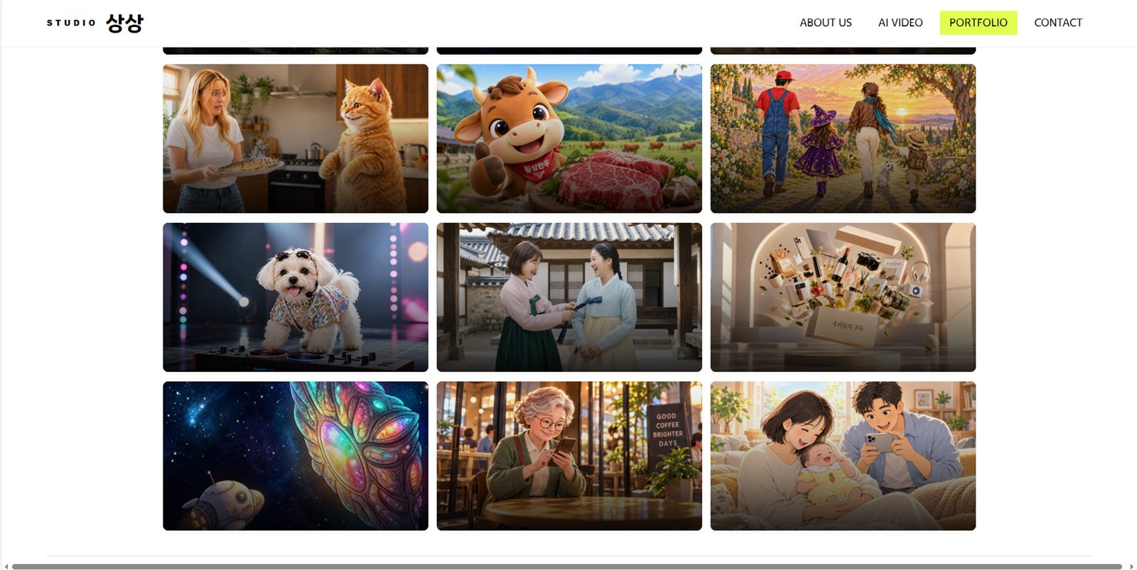
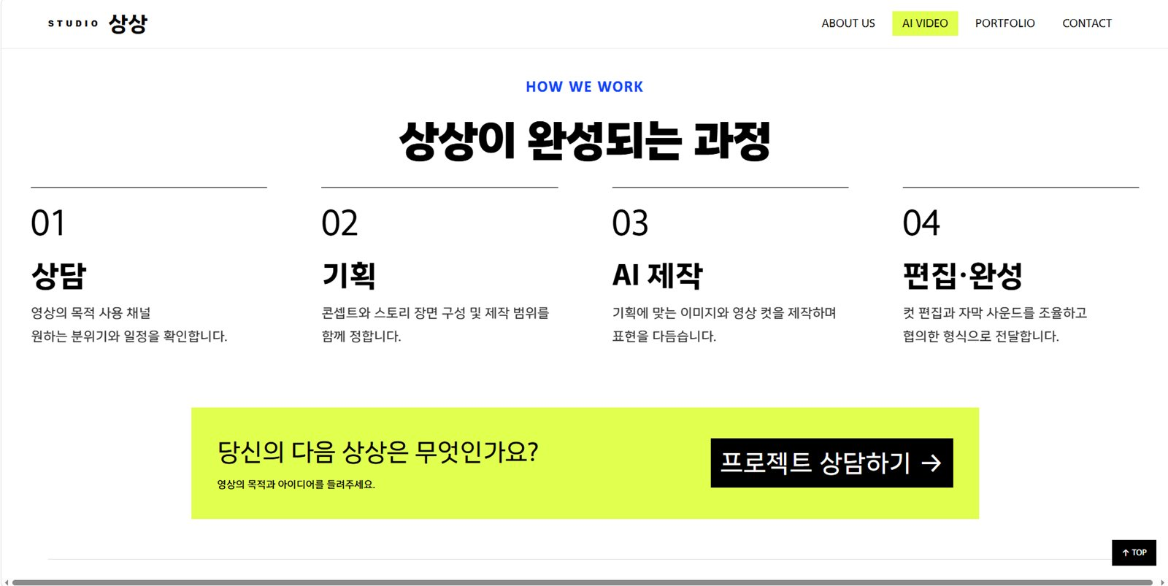
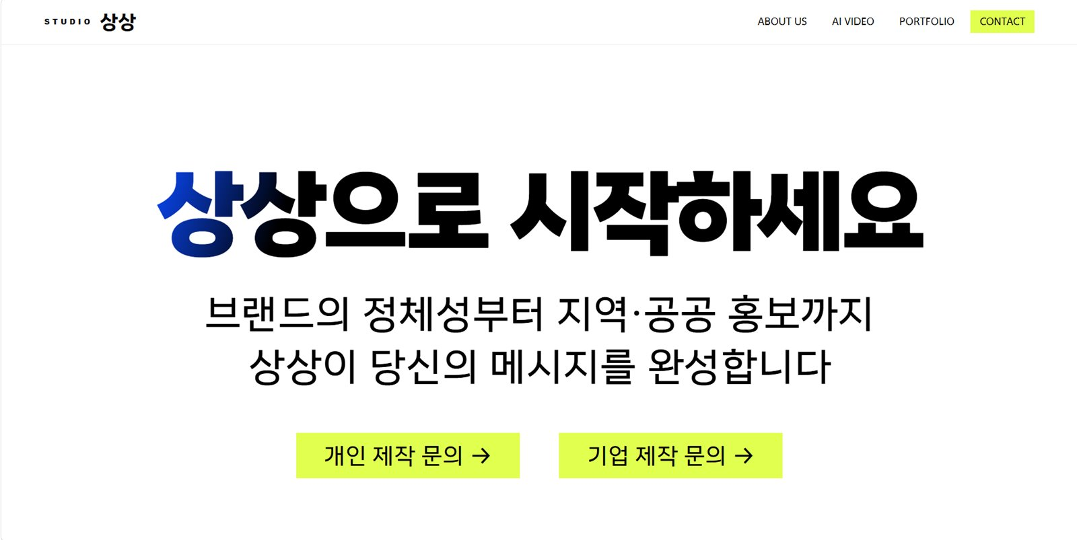
벤치마킹한 내용이 이렇게 화면이 됐습니다
08 · 벤치마킹
첫 화면
포트폴리오
참고 대표 영상 + 큰 문구
참고 썸네일 그리드
우리 타자 효과 큰 문구 + 배경 이미지
우리 3열 그리드 · 필터 · 영상 16편
제작 과정
가격 안내
참고 단계별 소개
참고 '문의 주세요'로 숨김
우리 4단계 카드 + 상담 버튼
우리 개인 · 기업 문의 + 자동 견적
벤치마킹 표의 항목이 실제 화면에 들어간 모습 (STUDIO 상상 홈페이지 캡처)
Notes:
설명 순서: 무엇을 누르면 → 무엇이 뜨는지 → 어떻게 만들었는지 → AI에게 어떻게 요청했는지. · <dialog>와 showModal(): 브라우저에 있는 기본 팝업 기능입니다. 버튼을 누르면 창을 열고, 확인이나 ×를 누르면 닫습니다. · IntersectionObserver: 요소가 화면에 들어왔는지 알려 주는 기능입니다. 문장이 보이는 순간 애니메이션을 시작합니다. · @keyframes: CSS로 움직임의 시작과 끝을 정하는 방법입니다. 추가로 말할 것: 첫 화면 배경 이미지가 서서히 나타나고 제목이 올라오는 효과도 있습니다. 통합 후에는 제작문의 버튼이 팝업 대신 CONTACT 페이지로 이동하도록 공통 파일(site-header.js)에서 바꿨습니다. 개인 페이지일 때와 합친 뒤의 차이로 설명하면 좋습니다.

Slide 22
조사해 보니 없던 것, 우리가 더했습니다
08 · 벤치마킹
CONTACT
AI VIDEO
PORTFOLIO
자동 견적
상담 준비 안내
팀원이 만든 영상
조사 가격을 숨긴 곳이 많았음
조사 문의 폼만 있는 곳이 많았음
조사 샘플 영상이 적거나 오래됨
우리 화질 · 길이 · 수량을 고르면 예상 견적이 바로 계산
우리 상담 전에 준비할 4가지를 안내창으로 정리, 양식 복사
우리 팀원 4명이 직접 만든 영상 16편을 분류해서 공개
벤치마킹으로 기본을 갖추고, 조사에서 비어 있던 부분을 우리만의 기능으로 채웠습니다.
Notes:
설명 순서: 무엇을 누르면 → 무엇이 뜨는지 → 어떻게 만들었는지 → AI에게 어떻게 요청했는지. · <dialog>와 showModal(): 브라우저에 있는 기본 팝업 기능입니다. 버튼을 누르면 창을 열고, 확인이나 ×를 누르면 닫습니다. · IntersectionObserver: 요소가 화면에 들어왔는지 알려 주는 기능입니다. 문장이 보이는 순간 애니메이션을 시작합니다. · @keyframes: CSS로 움직임의 시작과 끝을 정하는 방법입니다. 추가로 말할 것: 첫 화면 배경 이미지가 서서히 나타나고 제목이 올라오는 효과도 있습니다. 통합 후에는 제작문의 버튼이 팝업 대신 CONTACT 페이지로 이동하도록 공통 파일(site-header.js)에서 바꿨습니다. 개인 페이지일 때와 합친 뒤의 차이로 설명하면 좋습니다.

Slide 23
AI와 함께 만들며 배운 것
08 · 정리
01
보여 주면 빠르다
말보다 시안 · 캡처 · 손그림 한 장이 수정 횟수를 줄였습니다
02
숫자로 말하면 정확하다
px · pt · 초 · 색상 코드로 요청하면 한 번에 원하는 크기와 속도가 나왔습니다
03
참고하되 우리 것으로
벤치마킹으로 기본을 잡고, 비어 있던 기능을 우리 아이디어로 채웠습니다
Notes:
설명 순서: 무엇을 누르면 → 무엇이 뜨는지 → 어떻게 만들었는지 → AI에게 어떻게 요청했는지. · <dialog>와 showModal(): 브라우저에 있는 기본 팝업 기능입니다. 버튼을 누르면 창을 열고, 확인이나 ×를 누르면 닫습니다. · IntersectionObserver: 요소가 화면에 들어왔는지 알려 주는 기능입니다. 문장이 보이는 순간 애니메이션을 시작합니다. · @keyframes: CSS로 움직임의 시작과 끝을 정하는 방법입니다. 추가로 말할 것: 첫 화면 배경 이미지가 서서히 나타나고 제목이 올라오는 효과도 있습니다. 통합 후에는 제작문의 버튼이 팝업 대신 CONTACT 페이지로 이동하도록 공통 파일(site-header.js)에서 바꿨습니다. 개인 페이지일 때와 합친 뒤의 차이로 설명하면 좋습니다.

Slide 24

Notion에서 계획하고, GitHub에서 합쳤습니다
09 · COLLABORATION
STEP 01
STEP 02
STEP 03
STEP 04
Notion
개인 작업
GitHub
배포
할 일 · 일정 · 역할을 정하고 회의록과 프롬프트를 기록
각자 브랜치에서 Codex · Claude Code로 페이지 제작
Pull Request로 올리고 서로 확인한 뒤 main에 합치기
완성된 사이트를 공개하고 주소를 팀원과 공유
커밋 · PR · 회의록이 모두 남아, 누가 무엇을 했는지 기록으로 확인할 수 있습니다.
Notes:
협업 전체 흐름입니다. Notion에서 계획하고, 각자 브랜치에서 AI 도구로 작업하고, GitHub Pull Request로 합친 뒤 배포했습니다. 다음 두 슬라이드에서 GitHub과 Notion을 실제 화면과 함께 보여 줍니다.

Slide 25
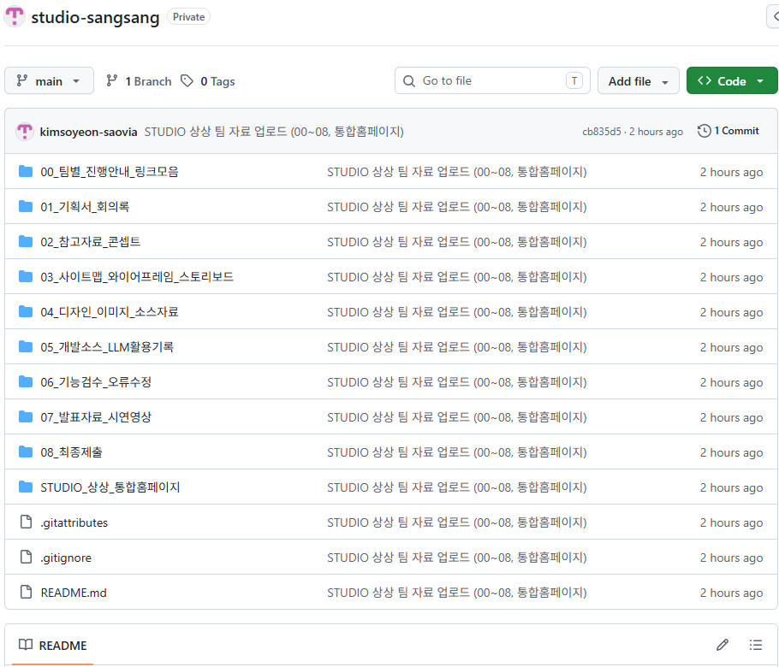
GitHub 작업 규칙
10 · GITHUB
브랜치 · 한 사람당 하나
page/about page/ai-video
page/portfolio page/contact
커밋 메시지 · 무엇을 했는지 한 줄로
feat: 포트폴리오 필터 추가
fix: 모바일 메뉴 겹침 수정
Pull Request · 확인 후 합치기
PR 올리기 → 팀원 1명 이상 확인 → main에 합치기
518
10
4
업로드 파일
정리 폴더
참여 팀원
Notes:
GitHub 저장소의 실제 화면을 꼭 넣어 주세요. 커밋 기록(Insights → Network 그래프)이나 Pull Request 목록이 협업했다는 가장 확실한 증거입니다. 브랜치 이름과 커밋 메시지는 예시이니 실제로 쓴 이름으로 바꾸고, 커밋 · PR · 브랜치 개수도 채워 주세요.

Slide 26
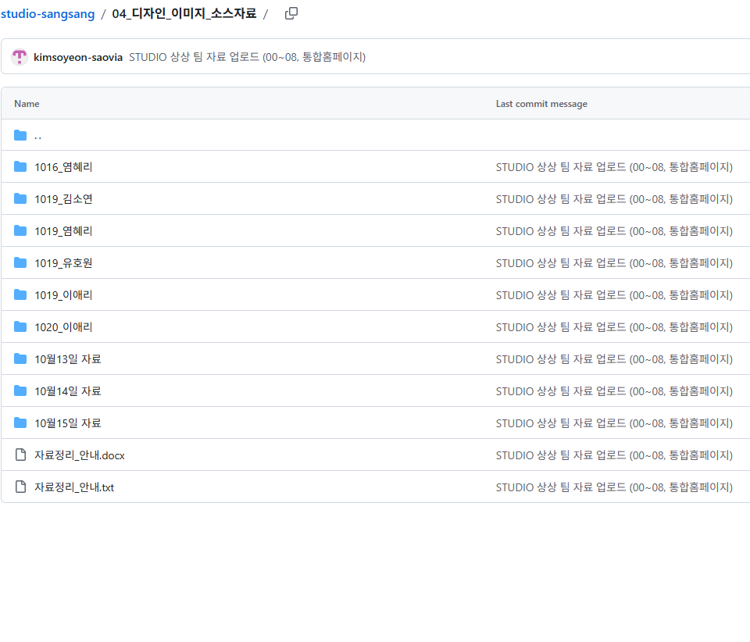
날짜 · 이름 폴더로 남긴 작업 기록
10 · GITHUB
폴더 구성 · 00 ~ 08 + 통합 홈페이지
기획서 · 디자인 · 개발소스 · 검수 · 발표 · 최종제출
날짜_이름 폴더로 누가 언제 올렸는지 바로 확인
큰 파일 · Git LFS로 관리
영상 54개와 100MB 넘는 HTML도 그대로 보관
원본은 MYBOX, 정리본은 GitHub
공유 · 비공개 저장소 + 팀원 초대
4명 모두 쓰기 권한 · 노션에 폴더 링크 연결
36
54
1.8GB
날짜·이름 폴더
LFS 영상
영상 용량
Notes:
GitHub 저장소의 실제 화면을 꼭 넣어 주세요. 커밋 기록(Insights → Network 그래프)이나 Pull Request 목록이 협업했다는 가장 확실한 증거입니다. 브랜치 이름과 커밋 메시지는 예시이니 실제로 쓴 이름으로 바꾸고, 커밋 · PR · 브랜치 개수도 채워 주세요.

Slide 27
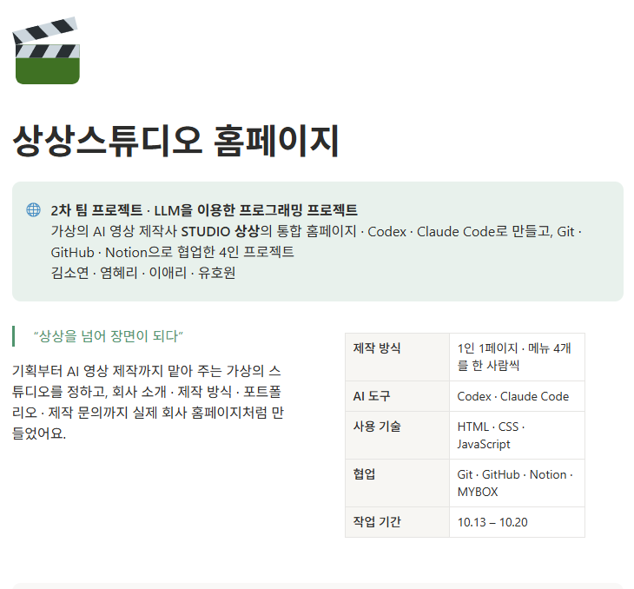




Notion으로 정리한 것들
11 · NOTION
할 일 보드
회의록
페이지별 진행 상황을 할 일 · 진행 중 · 완료로 관리
회의 날짜 · 결정한 것 · 다음 할 일 기록
프롬프트 기록
역할 · 일정표
잘 된 프롬프트와 실패한 프롬프트를 모아 공유
담당자와 마감일을 한눈에 정리
Notes:
Notion 팀 페이지의 실제 화면을 넣어 주세요. 네 가지 항목은 예시이니 팀이 실제로 만든 페이지에 맞게 바꾸거나 빼 주세요. 특히 ‘프롬프트 기록’이 있으면 AI 도구 활용과 협업을 동시에 보여 줄 수 있어 좋습니다.

Slide 28
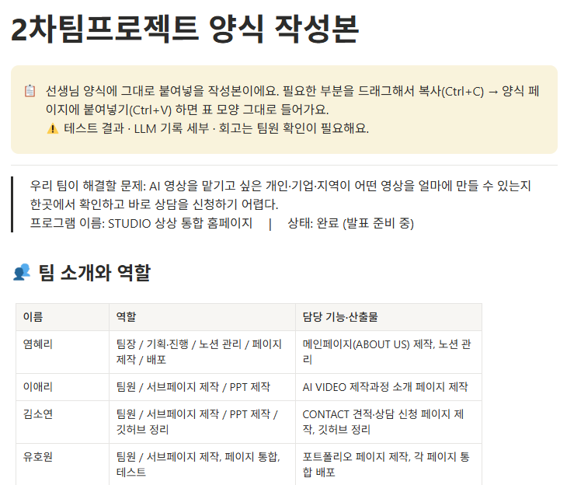
수업 양식에 맞춘 프로젝트 기록
11 · NOTION
선생님 양식 · 2차 팀프로젝트 페이지
팀 소개 · 기획서 · 핵심 기능 · 작업 현황
LLM 활용 · 테스트 · 회의록 · 회고까지 한 페이지에
날짜별 작업 기록 · GitHub 링크 연결
이름 옆 GitHub 링크로 그날 올린 폴더로 이동
10.13 ~ 10.22 작업을 토글로 정리
공유 · 팀원과 선생님에게
개인 워크스페이스 페이지를 초대 · 게시로 공유
Notes:
GitHub 저장소의 실제 화면을 꼭 넣어 주세요. 커밋 기록(Insights → Network 그래프)이나 Pull Request 목록이 협업했다는 가장 확실한 증거입니다. 브랜치 이름과 커밋 메시지는 예시이니 실제로 쓴 이름으로 바꾸고, 커밋 · PR · 브랜치 개수도 채워 주세요.

Slide 29
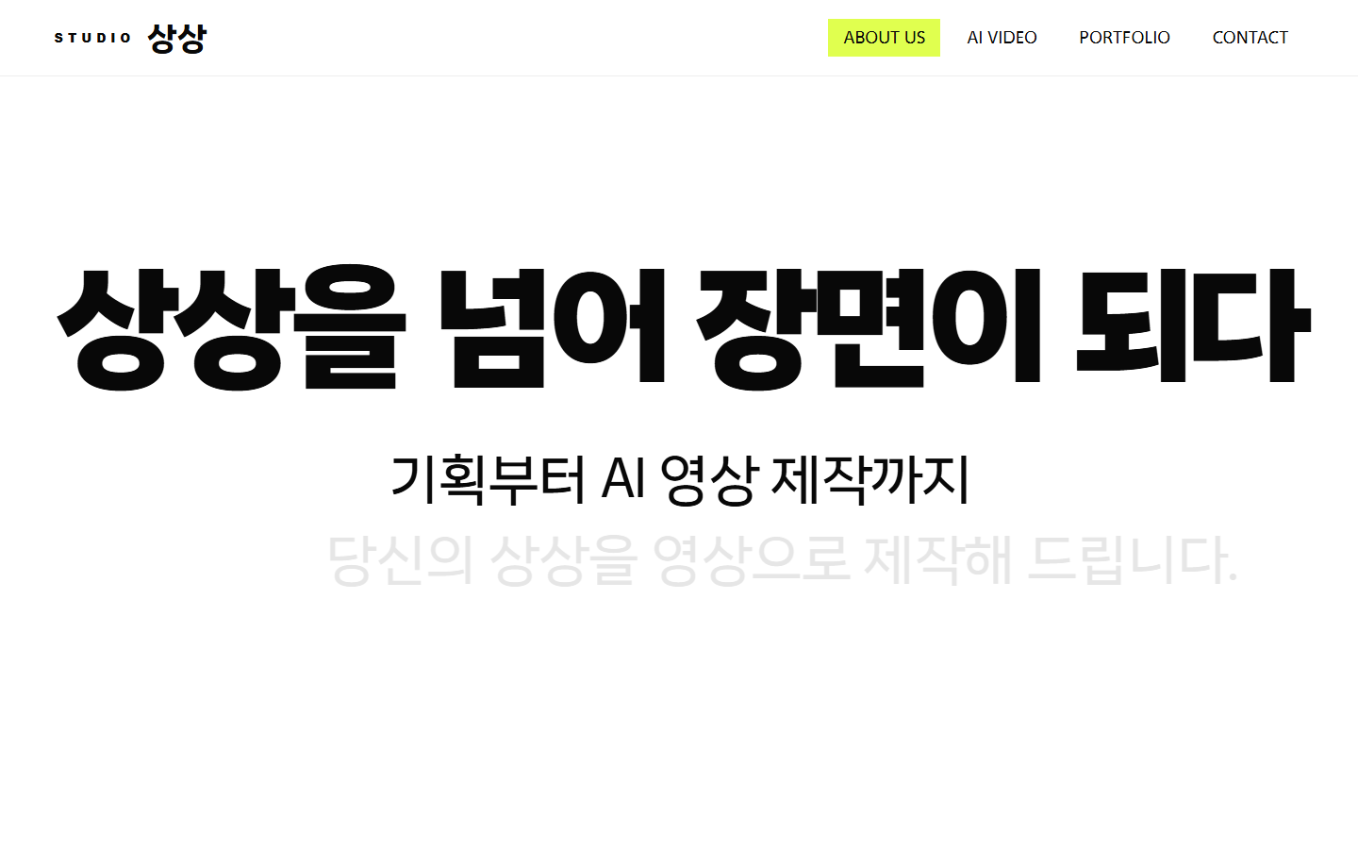
ABOUT US — 회사를 소개하는 첫 화면
12 · PAGE 01 · main/
담당 염혜리
메인 배너 “상상을 넘어 장면이 되다”
파트너 기업 로고가 흐르는 띠, 정지 버튼
서비스 4종: 제작 · AI 하이브리드 · 사운드 · 드론
포트폴리오 미리보기, 회사 위치 지도 연결
사용한 AI Codex
대표 프롬프트 타자 효과 + 좌우에서 날아오는 부제
어려웠던 점 로고 띠 속도와 모션 순서 맞추기
Notes:
담당자가 직접 발표합니다. 화면 캡처를 넣고, 주요 기능 중 1~2개는 시연으로 보여 주면 좋습니다. AI에게 어떤 요청을 했고, 결과를 어떻게 고쳤는지 한 가지 예를 말해 주세요.

Slide 30
ABOUT US — 버튼과 움직임
12 · PAGE 01 · 화면 동작
알림창
글자 효과
움직임
제작 문의 안내창
튀어 오르는 문장
흐르는 파트너 로고
언제 제작문의 버튼을 누르면
언제 스크롤해서 문장이 화면에 보이면
언제 페이지에 있는 동안 계속
결과 상담 시간 · 전화 · 이메일 안내창이 뜨고, 확인 · ×로 닫힘
결과 “당신이 상상한 모든것을 현실로” 네 단어가 0.14초 간격으로 차례로 등장
결과 로고 두 줄이 서로 반대 방향으로 흐르고, ‘움직임 멈추기’ 버튼으로 정지
통합 후 CONTACT 페이지로 바로 이동
IntersectionObserver · @keyframes
<dialog> · showModal()
@keyframes · 65초 무한 반복
AI에게 한 요청 버튼은 안내창, 문장은 한 단어씩, 로고는 계속 흐르게 해줘
시연 발표 때 사이트 직접 시연
Notes:
설명 순서: 무엇을 누르면 → 무엇이 뜨는지 → 어떻게 만들었는지 → AI에게 어떻게 요청했는지. · <dialog>와 showModal(): 브라우저에 있는 기본 팝업 기능입니다. 버튼을 누르면 창을 열고, 확인이나 ×를 누르면 닫습니다. · IntersectionObserver: 요소가 화면에 들어왔는지 알려 주는 기능입니다. 문장이 보이는 순간 애니메이션을 시작합니다. · @keyframes: CSS로 움직임의 시작과 끝을 정하는 방법입니다. 추가로 말할 것: 첫 화면 배경 이미지가 서서히 나타나고 제목이 올라오는 효과도 있습니다. 통합 후에는 제작문의 버튼이 팝업 대신 CONTACT 페이지로 이동하도록 공통 파일(site-header.js)에서 바꿨습니다. 개인 페이지일 때와 합친 뒤의 차이로 설명하면 좋습니다.

Slide 31
AI VIDEO — 제작 방식을 보여 주는 화면
13 · PAGE 02 · ai-video/
담당 이애리
배경 영상과 “당신의 상상이 영상이 되다”
하는 일 3단계: PLAN · CREATE · FINISH
제작 과정 4단계: 상담 → 기획 → AI 제작 → 편집
상담 준비 안내 팝업, 양식 복사 버튼
제목이 아래에서 위로 진해지는 등장 효과
사용한 AI Codex
대표 프롬프트 4단계 카드, 제목은 아래에서 위로
어려웠던 점 배경 영상 위 글자 가독성
Notes:
담당자가 직접 발표합니다. 제목이 아래에서 위로 진해지는 효과처럼 눈에 띄는 동작은 시연으로 보여 주면 좋습니다. AI에게 어떤 요청을 했고, 결과를 어떻게 고쳤는지 한 가지 예를 말해 주세요.

Slide 32
AI VIDEO — 버튼과 움직임
13 · PAGE 02 · 화면 동작
알림창
글자 효과
스크롤 효과
상담 준비 안내창
진해지는 메인 제목
빛나는 제목 · 패럴랙스
언제 프로젝트 상담하기를 누르면
언제 페이지를 처음 열면
언제 WHAT WE DO가 화면에 들어오면
결과 준비할 내용 4가지 안내, 바깥을 누르면 닫힘, 양식 복사 버튼
결과 한글 제목 → 영어 문장 순서로, 아래에서 위로 진해짐 (문장당 1.2초)
결과 파란 제목 위로 빛이 반복해 지나가고, 이미지는 스크롤보다 천천히 움직임
통합 후 CONTACT 페이지로 바로 이동
IntersectionObserver · transform
<dialog> · clipboard
@keyframes · animationend
AI에게 한 요청 상담 버튼을 누르면 준비 안내창과 양식 복사 버튼을 띄워줘
시연 발표 때 사이트 직접 시연
Notes:
설명 순서: 무엇을 누르면 → 무엇이 뜨는지 → 어떻게 만들었는지 → AI에게 어떻게 요청했는지. · clipboard(navigator.clipboard): ‘상담 양식 복사하기’를 누르면 문의 양식이 복사되어 바로 붙여 넣을 수 있습니다. · animationend: 한 애니메이션이 끝난 것을 감지합니다. 한글 제목이 끝나면 영어 문장을 시작해 순서대로 보이게 했습니다. · 패럴랙스: 이미지가 스크롤보다 느리게 움직여 깊이감이 생기는 효과입니다. 제목 효과는 작업 메모에 ‘제목 위치 고정, 아래에서 위로 진해지는 효과(한글 → 영어 순차, 문장당 1.2초)’로 기록되어 있습니다. 이 요구를 AI에게 어떻게 전달했는지 말하면 좋습니다. 통합 후에는 ‘포트폴리오 보기’와 상담 버튼이 팝업 대신 각각 PORTFOLIO, CONTACT 페이지로 이동하도록 바꿨습니다.

Slide 33
PORTFOLIO — 작업물을 모아 보여 주는 화면
14 · PAGE 03 · portfolio/
담당 유호원
메인 배너 영상이 끝나면 소개 문구 등장
카테고리 필터 4개로 작업물 분류
카드에 마우스를 올리면 작품 제목 표시
작업 영상 16편 재생
사용한 AI Codex
대표 프롬프트 카드마다 영상 연결 + 확인 스크립트
어려웠던 점 영상 16편 용량과 로딩 속도
Notes:
담당자가 직접 발표합니다. 필터를 눌러 작업물이 바뀌는 모습을 시연하면 좋습니다. 이 페이지는 영상이 많아 용량 문제가 있었으니, 14번 슬라이드(통합 · 배포)와 연결해서 이야기하면 자연스럽습니다.

Slide 34
PORTFOLIO — 버튼과 움직임
14 · PAGE 03 · 화면 동작
버튼
알림창
알림창
분류 필터
프로젝트 상세창
영상 재생창
언제 전체 · 개인 · 기업 · 지역 버튼을 누르면
언제 작업물 카드를 누르면
언제 상세창의 재생 버튼을 누르면
결과 큰 이미지와 재생 버튼이 있는 창이 열림. 마우스를 올리면 카드가 어두워지며 제목 등장
결과 작업 영상이 재생되고, 닫으면 영상이 멈추고 원래 자리로 돌아옴
결과 고른 분류의 카드만 남고, 선택한 버튼 아래에 강조 막대 표시
data-filter · classList
<dialog> · :hover
<video> · play() · pause()
AI에게 한 요청 분류 필터 · 상세창 · 영상 재생창을 카드마다 연결해줘
시연 발표 때 사이트 직접 시연
Notes:
설명 순서: 무엇을 누르면 → 무엇이 뜨는지 → 어떻게 만들었는지 → AI에게 어떻게 요청했는지. · data-filter: 버튼마다 ‘개인’, ‘기업’ 같은 분류 이름을 붙여 두고, 같은 분류의 카드만 보여 줍니다. · 카드 → 상세창 → 영상창으로 알림창이 두 단계로 열립니다. 영상창을 닫으면 영상을 멈추고 원래 버튼으로 돌아가게 해서, 소리가 계속 나지 않게 했습니다. 추가로 말할 것: 첫 화면 배너 영상이 약 2초 재생되면 소개 문구 “말보다 확실한 결과물”이 나타납니다.

Slide 35
CONTACT — 견적을 내고 상담을 신청하는 화면
15 · PAGE 04 · contact/
담당 김소연
개인 / 기업 문의를 버튼 하나로 전환
화질 · 길이를 골라 담고 수량 1~999개 조절
선택에 따라 예상 견적 자동 계산
입력 확인 · 개인정보 동의 · FAQ
사용한 AI Codex + Claude Code
대표 프롬프트 작업 메모 파일 읽고 이어서 작업 (06번)
어려웠던 점 선택을 바꿀 때 등장 효과 반복
Notes:
담당자가 직접 발표합니다. 영상을 담고 수량을 바꾸면 견적이 바로 바뀌는 모습을 시연하면 좋습니다. 주의: 상담 접수와 결제는 실제로 연결되지 않은 시연용 화면입니다. 발표할 때 실제 접수·결제가 된다고 말하지 마세요.

Slide 36
CONTACT — 버튼과 움직임
15 · PAGE 04 · 화면 동작
알림창
글자 효과
움직임
상황별 안내창
아래에서 올라오는 등장
영상 미리보기 · 견적서
언제 상담 · 결제 · 개인정보 버튼을 누르면
언제 첫 화면, 스크롤로 내용이 보일 때
언제 ‘클릭해서 재생’을 누를 때, 스크롤할 때
결과 배너 제목과 부제가 차례로 올라오고, 본문 · 상담 버튼 · FAQ도 부드럽게 등장
결과 빈 견적이면 ‘먼저 선택’ 안내, 개인정보 내용, 결제 금액 확인, 신청 완료 안내
결과 사진 자리에서 영상이 한 번 재생 / 견적서가 살짝 탄성 있게 따라옴
<video> · requestAnimationFrame
직접 만든 modal() 함수
IntersectionObserver
AI에게 한 요청 선택이 바뀌면 견적 부분만 다시 그려 효과 반복을 막아줘
시연 발표 때 사이트 직접 시연
Notes:
설명 순서: 무엇을 누르면 → 무엇이 뜨는지 → 어떻게 만들었는지 → AI에게 어떻게 요청했는지. · modal(): 안내창을 여러 곳에서 쓰기 때문에 하나의 함수로 만들어 상황마다 내용만 바꿔 띄웁니다. 성공 안내 제목은 ‘상담 신청이 완료되었습니다.’입니다. · 카카오톡 · 이메일 · 전화 버튼도 각각 안내창이 뜹니다. 평일 10:00~19:00가 아니면 ‘지금은 상담 안내 시간이 아닙니다.’가 표시됩니다. · requestAnimationFrame: 화면이 다시 그려질 때마다 위치를 조금씩 바꿔, 견적서가 부드럽게 따라오게 합니다. · 기업 이미지에 마우스를 올리면 1.035배 커지고 옅은 그림자가 생깁니다. 주의: 상담 접수와 결제는 실제로 연결되지 않은 시연용 화면입니다.

Slide 37
반응형 웹 — 화면 크기에 따라 바뀌는 구성
15 · RESPONSIVE · PC vs MOBILE
PC
태블릿
모바일
1440px 이상
768 ~ 1439px
390 ~ 767px
메뉴를 가로로 펼치고 카드를 여러 열로 배치
여백을 줄이고 카드를 2열로 정리
메뉴를 접고 내용을 한 줄로 세로 배치
우리 사이트 [가로 메뉴 · 4열 카드]
우리 사이트 [2열 카드 · 여백 축소]
우리 사이트 [햄버거 메뉴 · 1열]
적용 방법 [CSS @media (max-width: 768px)]
확인 도구 [크롬 개발자 도구 · 실제 휴대폰]
Notes:
설명 순서: 무엇을 누르면 → 무엇이 뜨는지 → 어떻게 만들었는지 → AI에게 어떻게 요청했는지. · <dialog>와 showModal(): 브라우저에 있는 기본 팝업 기능입니다. 버튼을 누르면 창을 열고, 확인이나 ×를 누르면 닫습니다. · IntersectionObserver: 요소가 화면에 들어왔는지 알려 주는 기능입니다. 문장이 보이는 순간 애니메이션을 시작합니다. · @keyframes: CSS로 움직임의 시작과 끝을 정하는 방법입니다. 추가로 말할 것: 첫 화면 배경 이미지가 서서히 나타나고 제목이 올라오는 효과도 있습니다. 통합 후에는 제작문의 버튼이 팝업 대신 CONTACT 페이지로 이동하도록 공통 파일(site-header.js)에서 바꿨습니다. 개인 페이지일 때와 합친 뒤의 차이로 설명하면 좋습니다.

Slide 38
ABOUT US — PC와 모바일 비교
15 · RESPONSIVE · PC vs MOBILE
달라지는 점
메뉴
[햄버거 메뉴로 접기]
메인 문구
[모바일 화면 캡처]
수정 중
[2줄로 줄바꿈]
서비스 4종
[세로 1열로 쌓기]
지도
[화면 너비에 맞춤]
PC · 1440px
MOBILE · 390px
담당 염혜리
Notes:
설명 순서: 무엇을 누르면 → 무엇이 뜨는지 → 어떻게 만들었는지 → AI에게 어떻게 요청했는지. · <dialog>와 showModal(): 브라우저에 있는 기본 팝업 기능입니다. 버튼을 누르면 창을 열고, 확인이나 ×를 누르면 닫습니다. · IntersectionObserver: 요소가 화면에 들어왔는지 알려 주는 기능입니다. 문장이 보이는 순간 애니메이션을 시작합니다. · @keyframes: CSS로 움직임의 시작과 끝을 정하는 방법입니다. 추가로 말할 것: 첫 화면 배경 이미지가 서서히 나타나고 제목이 올라오는 효과도 있습니다. 통합 후에는 제작문의 버튼이 팝업 대신 CONTACT 페이지로 이동하도록 공통 파일(site-header.js)에서 바꿨습니다. 개인 페이지일 때와 합친 뒤의 차이로 설명하면 좋습니다.

Slide 39
AI VIDEO — PC와 모바일 비교
15 · RESPONSIVE · PC vs MOBILE
달라지는 점
배경 영상
[세로 화면에 맞춰 자르기]
3단계 카드
[모바일 화면 캡처]
수정 중
[세로로 쌓기]
제작 과정
[옆으로 넘기기]
안내 팝업
[전체 화면으로]
PC · 1440px
MOBILE · 390px
담당 이애리
Notes:
설명 순서: 무엇을 누르면 → 무엇이 뜨는지 → 어떻게 만들었는지 → AI에게 어떻게 요청했는지. · <dialog>와 showModal(): 브라우저에 있는 기본 팝업 기능입니다. 버튼을 누르면 창을 열고, 확인이나 ×를 누르면 닫습니다. · IntersectionObserver: 요소가 화면에 들어왔는지 알려 주는 기능입니다. 문장이 보이는 순간 애니메이션을 시작합니다. · @keyframes: CSS로 움직임의 시작과 끝을 정하는 방법입니다. 추가로 말할 것: 첫 화면 배경 이미지가 서서히 나타나고 제목이 올라오는 효과도 있습니다. 통합 후에는 제작문의 버튼이 팝업 대신 CONTACT 페이지로 이동하도록 공통 파일(site-header.js)에서 바꿨습니다. 개인 페이지일 때와 합친 뒤의 차이로 설명하면 좋습니다.

Slide 40
PORTFOLIO — PC와 모바일 비교
15 · RESPONSIVE · PC vs MOBILE
달라지는 점
필터 버튼
[가로 스크롤]
카드
[모바일 화면 캡처]
수정 중
[2열 → 1열]
영상
[탭하면 재생]
작품 제목
[항상 보이게]
PC · 1440px
MOBILE · 390px
담당 유호원
Notes:
설명 순서: 무엇을 누르면 → 무엇이 뜨는지 → 어떻게 만들었는지 → AI에게 어떻게 요청했는지. · <dialog>와 showModal(): 브라우저에 있는 기본 팝업 기능입니다. 버튼을 누르면 창을 열고, 확인이나 ×를 누르면 닫습니다. · IntersectionObserver: 요소가 화면에 들어왔는지 알려 주는 기능입니다. 문장이 보이는 순간 애니메이션을 시작합니다. · @keyframes: CSS로 움직임의 시작과 끝을 정하는 방법입니다. 추가로 말할 것: 첫 화면 배경 이미지가 서서히 나타나고 제목이 올라오는 효과도 있습니다. 통합 후에는 제작문의 버튼이 팝업 대신 CONTACT 페이지로 이동하도록 공통 파일(site-header.js)에서 바꿨습니다. 개인 페이지일 때와 합친 뒤의 차이로 설명하면 좋습니다.

Slide 41
CONTACT — PC와 모바일 비교
15 · RESPONSIVE · PC vs MOBILE
달라지는 점
개인/기업
[위쪽 탭으로]
옵션 선택
[모바일 화면 캡처]
수정 중
[세로 목록]
예상 견적
[아래 고정 바]
입력칸
[크게 · 숫자 키패드]
PC · 1440px
MOBILE · 390px
담당 김소연
Notes:
설명 순서: 무엇을 누르면 → 무엇이 뜨는지 → 어떻게 만들었는지 → AI에게 어떻게 요청했는지. · <dialog>와 showModal(): 브라우저에 있는 기본 팝업 기능입니다. 버튼을 누르면 창을 열고, 확인이나 ×를 누르면 닫습니다. · IntersectionObserver: 요소가 화면에 들어왔는지 알려 주는 기능입니다. 문장이 보이는 순간 애니메이션을 시작합니다. · @keyframes: CSS로 움직임의 시작과 끝을 정하는 방법입니다. 추가로 말할 것: 첫 화면 배경 이미지가 서서히 나타나고 제목이 올라오는 효과도 있습니다. 통합 후에는 제작문의 버튼이 팝업 대신 CONTACT 페이지로 이동하도록 공통 파일(site-header.js)에서 바꿨습니다. 개인 페이지일 때와 합친 뒤의 차이로 설명하면 좋습니다.

Slide 42
반응형 점검표
15 · RESPONSIVE · PC vs MOBILE
점검 항목 | PC | 모바일 | 담당 | 메모
메뉴가 화면 안에 다 보인다 | ☐ | ☐ | 유호원 | 모바일 수정 후 확인
글자가 잘리지 않고 읽힌다 | ☐ | ☐ | 이애리 | 모바일 수정 후 확인
이미지 · 영상이 화면에 맞는다 | ☐ | ☐ | 유호원 | 모바일 수정 후 확인
버튼을 손가락으로 누르기 쉽다 | ☐ | ☐ | 염혜리 | 모바일 수정 후 확인
가로 스크롤이 생기지 않는다 | ☐ | ☐ | 유호원 | 모바일 수정 후 확인
견적 계산 · 상담 신청이 된다 | ☐ | ☐ | 김소연 | 모바일 수정 후 확인
모바일 수정이 끝나면 PC · 모바일 칸에 체크하고, 담당자 이름과 메모를 채워 주세요.
Notes:
설명 순서: 무엇을 누르면 → 무엇이 뜨는지 → 어떻게 만들었는지 → AI에게 어떻게 요청했는지. · <dialog>와 showModal(): 브라우저에 있는 기본 팝업 기능입니다. 버튼을 누르면 창을 열고, 확인이나 ×를 누르면 닫습니다. · IntersectionObserver: 요소가 화면에 들어왔는지 알려 주는 기능입니다. 문장이 보이는 순간 애니메이션을 시작합니다. · @keyframes: CSS로 움직임의 시작과 끝을 정하는 방법입니다. 추가로 말할 것: 첫 화면 배경 이미지가 서서히 나타나고 제목이 올라오는 효과도 있습니다. 통합 후에는 제작문의 버튼이 팝업 대신 CONTACT 페이지로 이동하도록 공통 파일(site-header.js)에서 바꿨습니다. 개인 페이지일 때와 합친 뒤의 차이로 설명하면 좋습니다.

Slide 43
합치면서 생긴 문제와 해결
16 · INTEGRATION
문제 | 원인 | 해결 방법
메뉴 · 헤더 통일 | 페이지마다 따로 만든 헤더 · 푸터 | site-header.js 하나로 모든 페이지에 적용 (완료)
GitHub 업로드 거절 | 포트폴리오 HTML이 113MB — 이미지 32장이 코드 안에 포함 (한 파일 100MB 제한) | Git LFS로 큰 파일을 분리해 업로드 (완료)
영상 용량 초과 | parents.mp4 한 개가 180MB, 포트폴리오 영상 전체 약 1GB | 영상은 Git LFS로 업로드 (완료) · 압축 검토
글꼴 파일 중복 | 페이지마다 같은 서울 글꼴 파일을 따로 보관 | 공통 폴더 하나로 정리 (예정)
배포 주소
github.com/kimsoyeon-saovia/studio-sangsang (GitHub Pages 준비 중)
Notes:
네 페이지를 합칠 때 실제로 확인된 문제들입니다. 공통 헤더는 이미 해결되어 있고, 나머지 세 가지는 GitHub에 올리기 전에 해결해야 합니다. 해결한 뒤 [진행 상황] 칸을 실제 결과로 바꿔 주세요(예: 113MB → 3MB). 숫자가 바뀐 결과를 보여 주면 설득력이 커집니다.

Slide 44
AI와 함께 해결한 문제들
17 · TROUBLESHOOTING
CASE 01 · CONTACT
CASE 02 · PORTFOLIO
CASE 03 · GitHub
문제
문제
문제
선택을 바꿀 때 화면 전체를 다시 그리면 등장 효과가 반복될 수 있음
영상 경로가 일부 잘못 연결됨
100MB 넘는 파일 업로드 거절
해결
해결
해결
확인 스크립트를 함께 요청해 16편을 하나씩 검증하고, 틀린 경로는 직접 수정
Git LFS로 큰 파일을 분리해 다시 업로드
바뀐 견적 부분만 다시 그리도록 고정하고, 작업 메모에 규칙으로 기록
Notes:
AI가 처음부터 완벽하게 만들어 주지는 않았다는 점, 그리고 그때 팀원이 어떻게 판단했는지를 보여 주는 슬라이드입니다. CASE 01은 CONTACT 작업 메모에 적힌 내용입니다. CASE 02와 03은 다른 팀원의 실제 경험으로 채워 주세요. Git 충돌을 해결한 경험이 있으면 CASE 03에 넣기 좋습니다.

Slide 45
프로젝트를 마치며
18 · RETROSPECTIVE
잘한 점
아쉬운 점
다음에는
1인 1페이지로 빠르게 분업
공통 규칙을 늦게 정함
헤더·글꼴·폴더부터 통일
날짜·이름 폴더로 작업 기록
영상 용량으로 업로드 지연
모바일까지 처음부터 함께 설계
“각자 만든 네 페이지가 하나의 회사 홈페이지가 되는 경험이었습니다.”
Notes:
팀원마다 한 가지씩 말하면 자연스럽습니다. 소감 예시: “AI 도구가 코드는 빨리 만들어 줬지만, 무엇을 만들지와 어떻게 합칠지는 결국 우리가 정해야 했다.” 아쉬운 점에는 “처음부터 GitHub으로 작업 기록을 남겼으면 좋았다” 같은 솔직한 내용도 좋습니다.

Slide 46
감사합니다
19 · Q&A
궁금한 점을 질문해 주세요. 사이트를 직접 보여 드리겠습니다.
홈페이지
GitHub
Notion
GitHub Pages (준비 중)
kimsoyeon-saovia/studio-sangsang
Notion · 상상스튜디오 홈페이지
Notes:
질문을 받고, 시간이 있으면 배포된 사이트를 열어 네 페이지를 메뉴로 오가며 시연합니다. 주소 세 개는 발표 전에 실제 주소로 바꿔 주세요. QR 코드를 넣어도 좋습니다.

